Slide 1
Гравюры першадрукара: віртуальная выстава

Slide 2
Максім Танк. Гравюры Скарыны
Гравюры Скарыны!
Ён выразаў іх
На спаконвечным
Дрэве гісторыі
Свайго народа,
Хоць мог бы падабраць
І больш падатлівы,
І больш удзячны
Матэрыял.
І выразаў ён іх
Не штыхелем-разцом,
А промнем сонца.
Промнем сваёй веры
І любові да народа.
Таму штрых кожны
Быў такі глыбокі,
Што ні агонь,
Ні забыццё,
Ні ворагі,
Ні час
Гравюраў гэтых
Знішчыць
Не змаглі.
І сёння
Нейкая чароўная
Жыве ў іх сіла,
Якая сляпым
Вяртае зрок,
Глухім – іх слых,
Няпомнячым –
іх памяць,
А без’языкім – мову.
1986

Slide 3
Прадмова
Жыццё Скарыны – подзвіг. Ён прысвяціў яго адзінай мэце – «чинити добрыя дела и в них богатитеся», «оставиши в науце и в книгах вечную память и славу свою». Выканаць гэтую вялікую задачу можна было, толькі авалодаўшы тымі ведамі, якіх дасягнула тагачасная Еўропа.
Дзейнасць Скарыны пачалася ўжо пасля таго, як друкарскі станок, вынайдзены Іаганам Гутэнбергам, стварыў умовы для бурнага развіцця мастацкай графікі і асабліва кніжнай ксілаграфіі.
Гравюра прыйшла на змену дарагім мініяцюрам, якія раней упрыгожвалі рукапісныя кнігі. Таму ў гэты перыяд самым масавым відам выяўленчага мастацтва становіцца эстамп.

Slide 4
Звесткі пра тое, якія сувязі і адносіны былі ў Скарыны з рамеснікамі-разьбярамі, да нас не дайшлі. Але вядома, што беларускі асветнік быў надзвычай запатрабавальным да сябе. І калі б ён звяртаўся за дапамогай да мясцовых разьбяроў-выканаўцаў, то абавязкова б адзначыў гэта, як адзначаў усіх, хто ўдзельнічаў у стварэнні яго кніг.
Таму ёсць усе падставы сцвярджаць, што Ф. Скарына быў адзіным аўтарам усіх гравюр і заставак, якія змешчаныя ў яго кнігах. Амаль кожная з іх і нават некаторыя буквіцы адзначаныя асабістай манаграмай Скарыны. Манаграма Скарыны мае выгляд герба, які складаецца з малюнкаў месяца і сонца.
У некаторых гравюрах замест манаграмы мастак уводзіць у кампазіцыю аднаго ці групу вучоных-гуманістаў, альбо сцвярджае сваё аўтарства ў прадмове ці пасляслоўі.

Slide 5
У канцы XV ст. у еўрапейскіх краінах друкаваная кніга стала ўжо масавай з’явай. На беларускай жа зямлі кніга была яшчэ рэдкасцю. Скарына добра разумеў, што ліквідаваць адсталасць ад Еўропы магчыма толькі шляхам адукацыі народа. І ён прысвяціў сваё жыццё гэтай высакароднай мэце. А каб кнігі хутчэй дайшлі да сэрца чытача, Скарына выдае іх на зразумелай народу мове.
Дзе і калі ён вучыўся выяўленчаму мастацтву - невядома, але дакументы сцвярджаюць наступнае. У 1512 г., калі ён прыйшоў трымаць экзамены на доктара медыцыны ў Падуанскі ўніверсітэт, у яго ужо была вучоная ступень «доктара мастацтваў».
У пачатку XVI ст. кніжная графіка толькі-толькі пачала развівацца. І Скарына ўносіць свой уклад у справу афармлення кніг. Кожнае яго выданне вызначаецца самастойнасцю.

Slide 6
Беларускі асветнік надае гравюрам непаўторны каларыт, яркую мастацкую выразнасць. У прадмовах да кніг ён неаднаразова падкрэслівае, што мастацкае афармленне павінна дапамагаць лепш успрымаць тэкст – «ктобы пак межи простыми людми братии моей хотел яснее разумети, яковым обычаем был храм суделан, кивот, стол, светильник, требник и ризы жреческие, тое все вымалеваное нижей знойдеть».
Віртуальная выстава – гэта спроба сістэматызаваць і часткова прааналізаваць выяўленчую творчасць вялікага беларускага асветніка. Тут прадстаўлены ўсе графічныя работы з дайшоўшых да нас кніг Скарыны, якія знаходзяцца ў розных бібліятэках свету. Усе гравюры падзеленыя на пяць груп. Асобна выдзелены прыкладныя гравюры, застаўкі, віньеткі, загалоўныя літары.

Slide 7
Першая група
Сюды ў асноўным адносяцца ілюстрацыі, змешчаныя на тытульных лістах у кнігах Бібліі: «Юдзіф», «Эсфір», «Выхад», «Другі закон», «Ісус Навін», «Святога прарока божыя Данііла», «Суддзяў». Гэтыя гравюры носяць чыста ілюстрацыйны характар. Аднак мастак, як правіла, выбірае для ілюстрацыі такі эпізод кнігі, які найбольш поўна раскрывае сутнасць твора. У гравюрах першай групы на пярэднім плане вялікімі пластычна-мадэляванымі фігурамі выглядаюць галоўныя дзеючыя асобы. Іх псіхалогія раскрываецца на супрацьпастаўленнях. Кампазіцыя гравюр Скарыны будуецца па прынцыпе круга альбо па прынцыпе васьмёркі. Асноўныя і другарадныя дэталі размяшчаюцца так, каб зрок пераходзіў з адной дзеючай асобы на другую і накіроўваўся на галоўнае ў кампазіцыі. Пры ўважлівым разглядзе гравюр становіцца ясна, што Скарына вельмі сур’ёзна адносіўся да выбару тэхнік разьбы і штрыха, якія найбольш поўна раскрываюць змест гравюры.
На ўсіх гэтых гравюрах змяшчаецца манаграма – герб Скарыны.

Slide 8
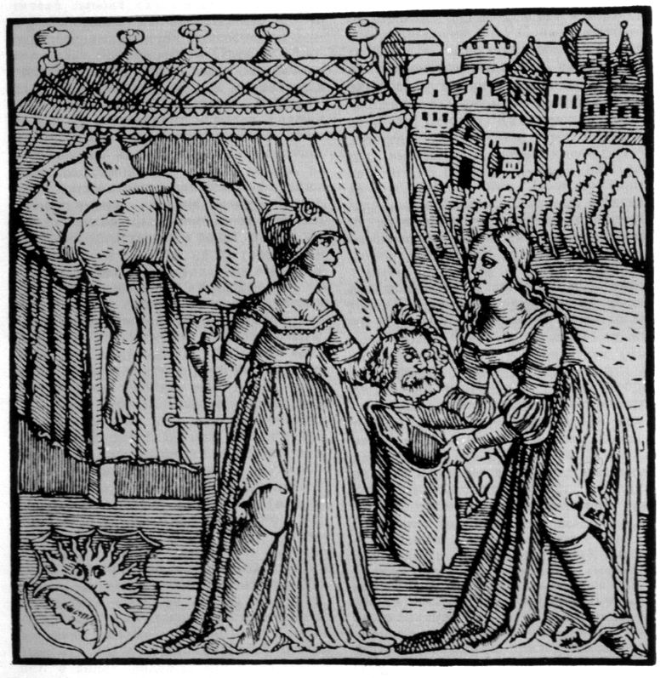
«Iудифъ Вдовица отсече главу Олферну воеводе» («Юдзіф і Алаферн»). Тытульны ліст кнігі «Юдзіф». 9 ліпеня 1519 г. 105х104 мм. У аснове сюжэта твора – біблейская легенда. Цар вавілонскі Навухаданасор пасылае войскі пад кіраўніцтвам Алаферна на Іудзею. Алаферн, падышоўшы да галоўнага горада Іудзеі, пагражае знішчыць яго. Юдзіф, жыхарка гэтага горада, прайшоўшы ў стан ворага, заваражыла Алаферна сваёй прыгажосцю і мудрасцю. Напаіўшы яго, Юдзіф адсякае захопніку галаву. Яна стаіць, горда абапёршыся на меч правай рукой. Без ценю хвалявання левай рукой кідае яна ў торбу галаву ворага. Твар яе, якім усяго некалькі мінут назад захапляўся Алаферн, свеціцца радасцю помсты. Вобраз Юдзіф далёкі ад біблейскага: у яе мужны, амаль мужчынскі профіль, моцная фігура.
Тут Юдзіф перш за ўсё патрыётка. Дзеля шчасця і незалежнасці свайго народа яна гатова ахвяраваць жыццём. Служанка выглядае ўжо не як раба, а як гераіня, саўдзельніца адважнага ўчынку. Кампазіцыя гравюры «Юдзіф і Алаферн» – трохпланавая. На заднім плане – горад. Перад горадам раскінуўся вялікі шацёр, які займае большую частку поля. У шатры на высокім ложку ляжыць Алаферн з адсечанай галавой. Яго бяссільна апушчаная рука міжволі накіроўвае позірк гледача на галоўны персанаж – Юдзіф.

Slide 9
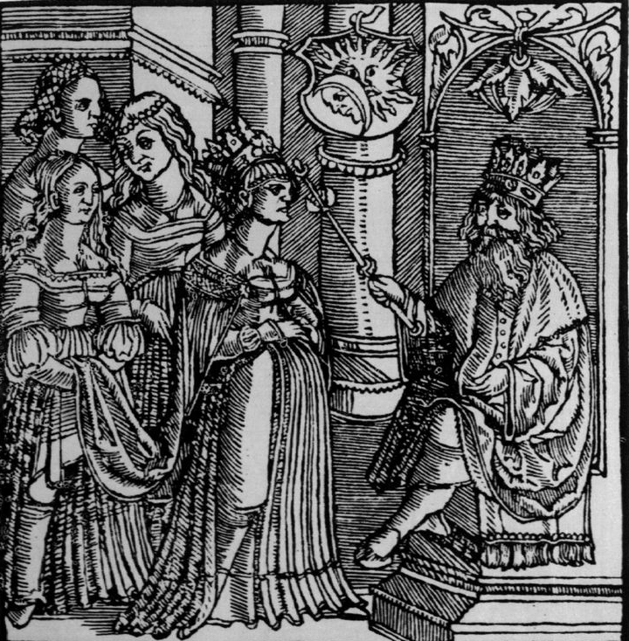
«Есъферъ царица пришла предъ Асъвера царя» («Эсфір перад Асверам»). Тытульны ліст кнігі «Эсфір». 1519 г. 105х104 мм. Гравюра паўторана ў гэтай кнізе на л. 18. Эсфір, вывезеная Навухаданасорам з Іерусаліма ў Вавілон, дзякуючы сваёй прыгажосці стала царыцай. Даведаўшыся пра тое, што цар Аман загадаў знішчыць усіх адданых сваёй рэлігіі яўрэяў, Эсфір прыйшла прасіць за свой народ. І выратавала яго ад згубы. У гравюры адчуваецца імкненне мастака да гераізацыі – невыпадкова тыпаж Эсфір, яе пастава выяўляюць падабенства з вобразам Юдзіф.
Гравюра Скарыны адрозніваецца вялікай дасканаласцю, разнастайнасцю рашэння асвятлення, пластыкі чалавечых фігур і інтэр’ера. На гравюры «Эсфір» адлюстраваны эпізод, дзе Эсфір вымольвае памілаванне свайму народу ў цара Асфера. Шчырае маленне кранае сэрца магутнага цара. Параўноўваючы гравюры гэтай групы, можна заўважыць некаторую блізкасць у трактоўцы вобразаў. Так, напрыклад, вельмі падобныя адна на другую Юдзіф, Эсфір і дачка фараона, а прарок Данііл нагадвае селяніна-радцу з кнігі «Ісус Навін».

Slide 10
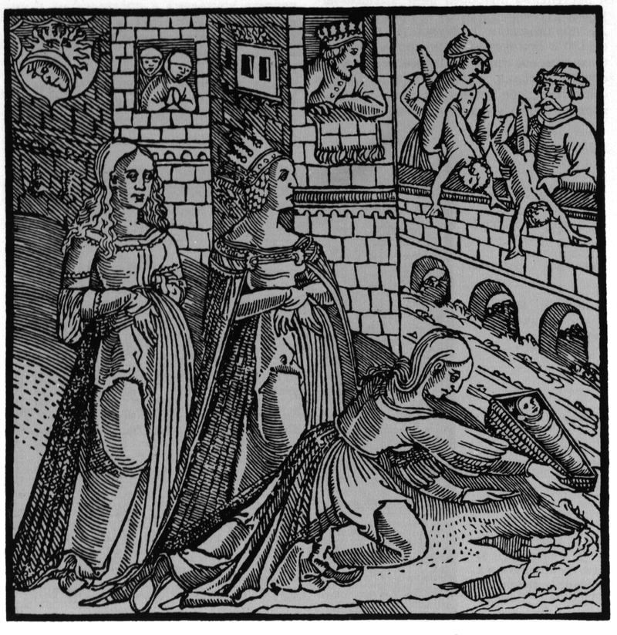
«Дщера фараонова знашла отроча Мойсея у воде» («Дачка фараона і Майсей»). Тытульны ліст кнігі «Выхад». 1519(?) г. 104х105 мм. Усталяваўшыся ў Егіпце, яўрэі ўсё больш узмацняліся. Гэтым вельмі занепакоіўся егіпецкі цар. І тады ён загадаў усіх нарадзіўшыхся яўрэйскіх хлопчыкаў тапіць у рэчцы. Адна маці, ратуючы сына, паклала яго ў кошык і пакінула ля ракі. Дачка фараона, убачыўшы цудоўнае дзіця, паслала за карміліцай. Ёй аказалася маці хлопчыка. Царэўна ўсынавіла яго і дала яму імя Майсей – «з вады вынуты». Гравюра вызначаецца эмацыянальнай насычанасцю, вобразнасцю, мастацкай завершанасцю і высокім узроўнем выканаўчага майстэрства. Значна слабей падобныя малюнкі выкананы ў чэшскай Бібліі 1506 г., а таксама ў лацінскай. На гравюры кампазіцыйна аб’яднаныя некалькі розначасовых падзей (утапленне дзяцей, пакуты іх маці, выратаванне Майсея). Тут усё пабудавана на проціпастаўленнях.
Бясстрасная, прывыклая загадваць дачка фараона і ўсхваляваная, поўная любві да выратаванага сына карміліца. Задаволены твар фараона, які назірае за тым, як слугі кідаюць у бурлівыя воды ракі яўрэйскіх дзяцей, і радасць на твары служанкі, якая дапамагла адвесці смерць ад аднаго з гэтых дзяцей. Кожны персанаж гравюры – жывы чалавек, індывідуальнасць. Прычым біблейскіх герояў аўтар паказвае ў вопратцы свайго часу. І тут, як і ў іншых гравюрах, ярка праявіліся беларускія і наогул славянскія рысы. Твары карміліцы-маці і слуг, вопратка бабак-павітух – шнуроўкі, намёткі і г. д. – яўна беларускія. У гэтай гравюры, таксама як і ў астатніх, што адносяцца да першай групы, выбар тэхнічных прыёмаў глыбока прадуманы. Штрыхі, нанесеныя на гравюру, мімаволі накіроўваюць увагу ў цэнтр кампазіцыі. Цікава і тое, што другі план зусім не засланяюць пярэднія вялікія фігуры. Аўтар дасягнуў гэтага тым, што змясціў цёмныя фігуркі другарадных дзеючых асоб на фоне светлага неба.

Slide 11
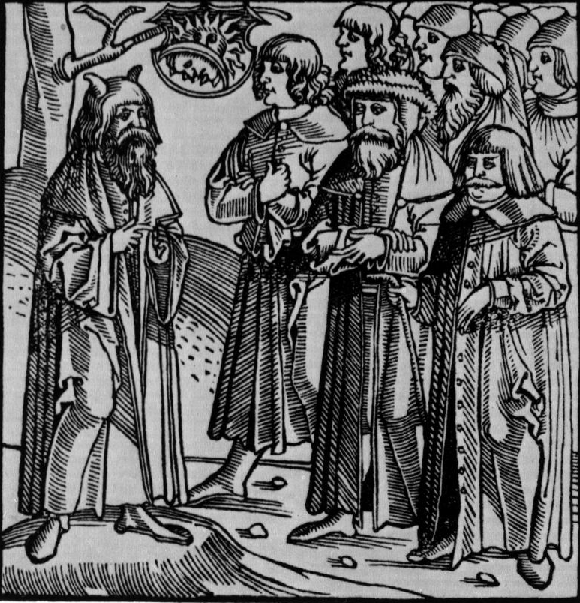
«Мойсей навчае людей Ізрайлевых Второга закону» («Майсей перад народам»). Тытульны ліст кнігі «Другі закон». 1519 г. 105х104 мм.
Кампазіцыя гравюры свядома манументалізавана з мэтай падкрэсліць значнасць намаляванай сцэны. На пярэднім плане злева каля дрэва − легендарны Майсей у доўгай вопратцы з традыцыйнымі рагамі на галаве (прыкмета сілы) стаіць перад народам. Кампазіцыя ксілаграфіі простая, але выразная, майстэрская. Тыпаж фігур пярэдняга плана вылучаецца разнастайнасцю і жыццёвасцю.

Slide 12
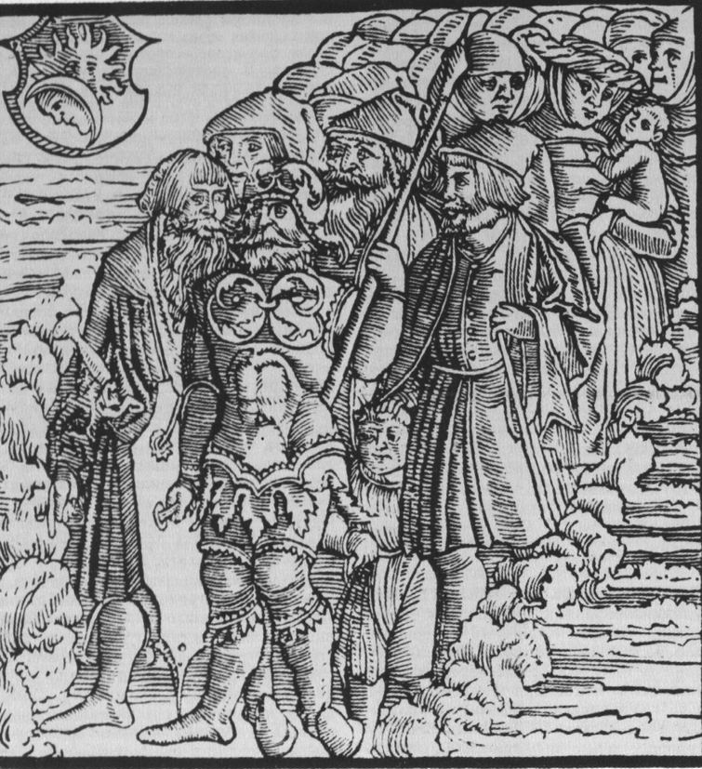
«Ісус Навин ведеть людей Iзрайлевы чере Iордан» («Пераход праз Іардан»). Тытульны ліст кнігі «Ісус Навін». 20 снежня 1518 г. 105х104 мм. Пасля смерці Майсея вандроўных ізраільцян узначаліў Ісус Навін. Ён спыняе воды Іардана, праводзіць праз раку яўрэяў і захоплівае новыя землі. На чале натоўпу намаляваны Ісус Навін з мячом і шчытом у руках. Адзенні мужчын і жанчын нагадваюць вопратку тагачасных беларускіх рамеснікаў і сялян. Адлюстравана адзінства і мэтанакіраванасць людзей, якія паслухмяна ідуць за сваім кіраўніком і перамагаюць. Гэтая гравюра па стылі і манеры выканання належыць да найбольш самабытных ілюстрацый і выканана, відаць, майстрам, які рабіў гравюрны партрэт Ф. Скарыны. Амаль усю ксілаграфію па дыяганалі займае малюнак людскога натоўпу, што дазволіла перадаць дынаміку руху.

Slide 13
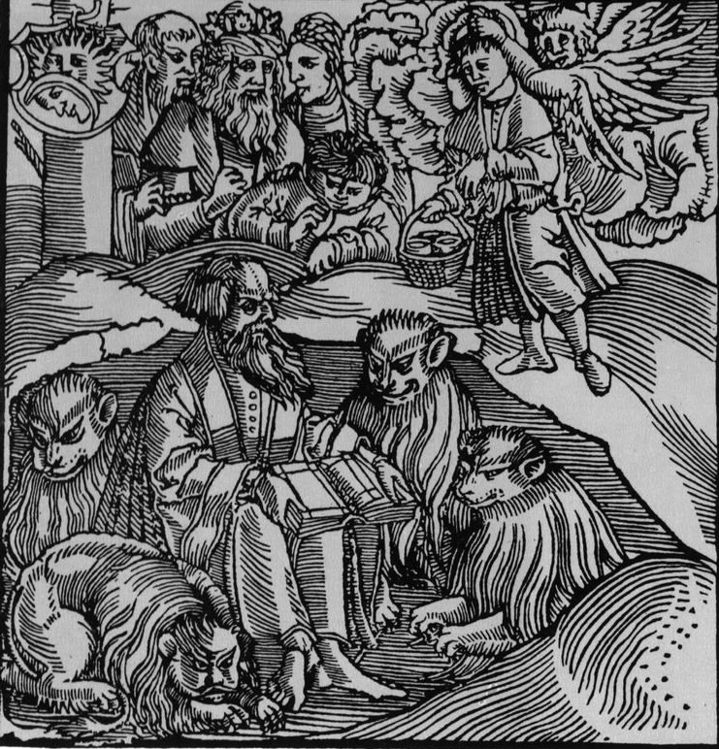
«Данийлу седящему со львы принесе Аввакум обед» («Данііл з львамі»). Тытульны ліст «Кнігі святога прарока божыя Данііла». 1519 г. 105х104 мм. Па патрабаванні язычнікаў-вавіланян, цар кінуў у яму да галодных львоў Данііла, які знішчыў багоў язычнікаў Віла і Дракона. У гэты час анёл пераносіць да Данііла Авакума, які нёс абед жняцам. Такім чынам львы былі накормленыя. На сёмы дзень цар, схіліўшыся над ямай, убачыў жывога Данііла і ўпэўніўся ў яго бязгрэшнасці. На пярэднім плане гравюры ў яме сядзіць Данііл з разгорнутай кнігай; вакол яго мірна ляжаць паслухмяныя ільвы, намаляваныя некалькі схематычна і наіўна (нагадваюць льва з гравюры «Бог у раі» − сведчанне таго, што абедзве працы, мабыць, выканаў адзін майстар).

Slide 14
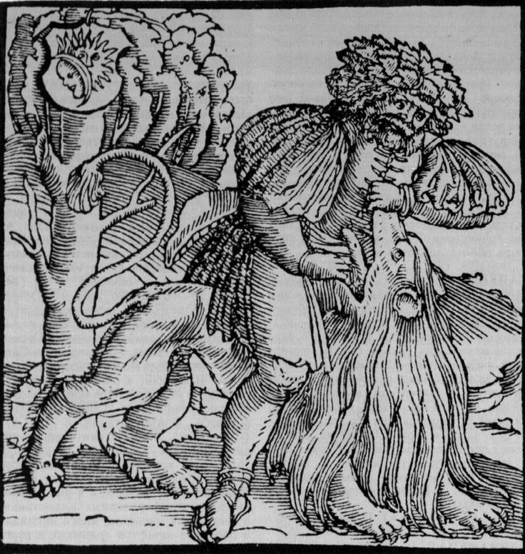
«Самсон пресильный расторгалъ льва на пути» («Самсон і леў»). Тытульны ліст «Кнігі суддзяў». 1519 г. 105х105 мм. Ілюструе эпізод біблейскай аповесці пра подзвігі і прыгоды аднаго з «суддзяў» (абраных правадыроў) старажытнаізраільскага родаплемяннога саюза Самсона. На пярэднім плане гравюры Самсон у кароткай вопратцы з вянком на галаве раздзірае пашчу ільва, злева − дрэва, у кроне якога змешчаны герб-сігнет Скарыны. Па кампазіцыі, выразнасці, гравіроўцы гравюра адносіцца да ліку лепшых у кнігах Скарыны. Галоўную задуму не парушаюць другарадныя дэталі, скупы пейзаж, на фоне якога разгортваецца дзеянне. Дрэва ўраўнаважвае постаць Самсона, намаляваную ўмоўна (нават наіўна), але канструктыўна і выразна. Паказана веліч і моц чалавека – гаспадара прыроды.

Slide 15
Другая група
Да гэтай групы адносяцца гравюры, у якіх кампазіцыя будуецца таксама па прынцыпе круга. Аднак цэнтр дзеі – галоўны яе персанаж – пераносіцца ў глыбіню. І калі ў папярэдніх гравюрах усе персанажы актыўна ўдзельнічаюць у падзеі і абавязкова нясуць якую-небудзь сэнсавую і псіхалагічную нагрузку, то ўжо ў гэтай групе гравюр некаторыя дзеючыя асобы толькі прысутнічаюць. Іх магло б і не быць. Кампазіцыя гравюр другой групы – больш шырокага плана, у іх свядома падкрэсліваецца лінейная перспектыва. У некаторых з іх адсутнічае аўтарская манаграма. Замест яе мастак уводзіць прадстаўнікоў свайго саслоўя – вучоных людзей. Некаторыя гравюры гэтай групы іншы раз паўтараюцца. У тэхнічных адносінах другая і першая група гравюр вельмі блізкія. Аднак у другой групе штрых больш упэўнены, ён смялей кладзецца па форме фігур і адзення, надаючы малюнку аб’ёмнасць. Некаторыя вобразы часта трактуюцца падобным чынам. Так, напрыклад, разважлівы вучоны, змешчаны на пярэднім плане гравюры «Бічаванне Іова», паўтараецца ў «Дыспуце» кнігі «Ісус Сірахаў». І гэта невыпадкова. Магчыма, Скарына рашыў увекавечыць сваіх сяброў-вучоных.

Slide 16
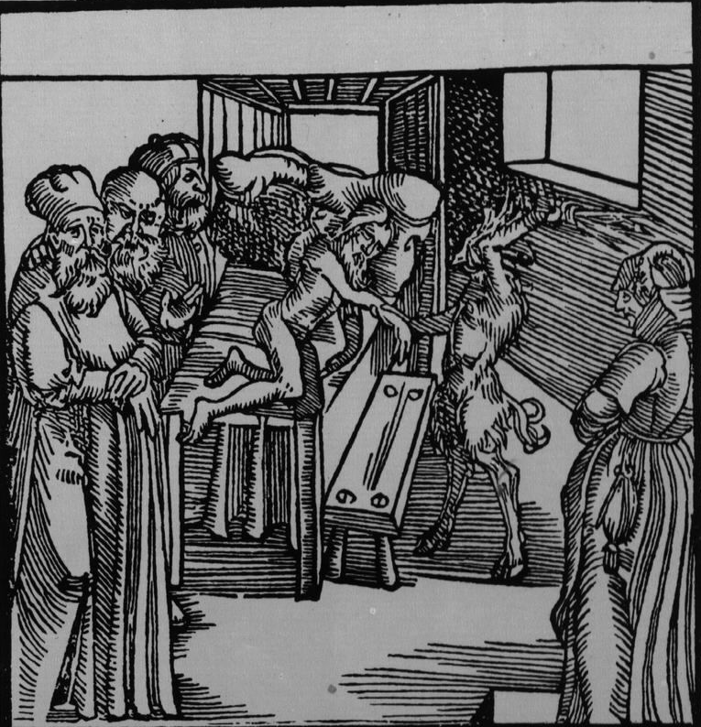
«Бічаванне Іова». Тытульны ліст «Кнігі святога Іова». 10 верасня 1517 г. 87х86 мм. Гравюра паўторана як застаўка на л. 4. Змест гравюры такі: жыў на свеце сумленны, непарочны і богабаязлівы чалавек – Іоў. Каб праверыць шчырасць гэтага чалавека, Бог пасылае на яго беды і кары. Але Іоў усё пераносіць стойка, пакорна і зноў становіцца багатым і шчаслівым. На гравюры паказаны момант бічавання Іова. Голае цела Іова намалявана не вельмі ўпэўнена (гэта адзін з ранніх прыкладаў трактоўкі аголенага цела ў беларускім мастацтве). Магчыма, на белай паласе зверху быў нейкі надпіс, які гравёры зрэзалі, прыстасаваўшы гравюру да кнігі.

Slide 17
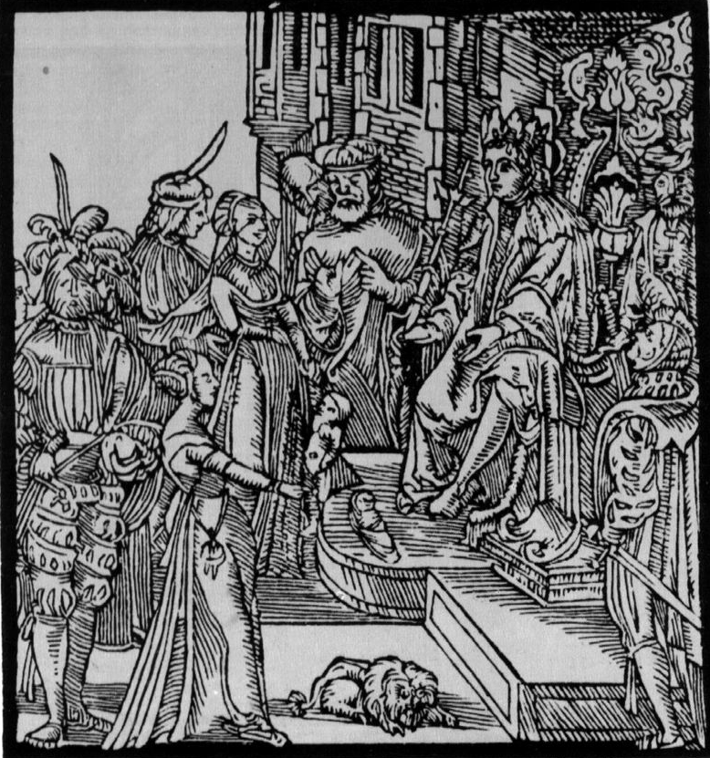
«Первый судъ еже судил Саломонъ царь две жене блудъници о двоих детехъ» («Першы суд Саламона»). Тытульны ліст кнігі «Прытчы Саламона». 6 кастрычніка 1517 г. Гравюра паўторана як застаўка на л. 5. 87х86 мм. Славіўся мудрасцю цар Саламон. Аднойчы прыйшлі да яго дзве жанчыны-блудніцы. Адна з іх выпадкова прыдушыла сваё дзіця і ноччу замяніла яго сынам другой блудніцы. Абедзве жанчыны прэтэндавалі на гэтае жывое дзіця.
Тады цар прапанаваў узяць меч і рассячы дзіця – кожнай жанчыне па палове. Так ён вырашыў задачу: хто ж сапраўдная маці дзіцяці. Чужая маці адразу згадзілася на прапанову Саламона, а родная сказала: «Хай лепш яна бярэ дзіця, абы яно засталося жыць». Кампазіцыя шматфігурная. Саламон у царскай кароне, каля яго ног ляжыць загорнутае немаўля. Побач стаяць дзве жанчыны: адна працягнула руку да немаўляці, другая ў левай руцэ трымае мёртвае дзіця. Ксілаграфія вылучаецца багаццем рэалістычных дэталяў. Гравюру выканаў дасведчаны майстар, якому, відаць, належаць шматфігурныя кампазіцыі («Саламон і царыца Саўская», «Памазанне Давіда» і інш.).

Slide 18
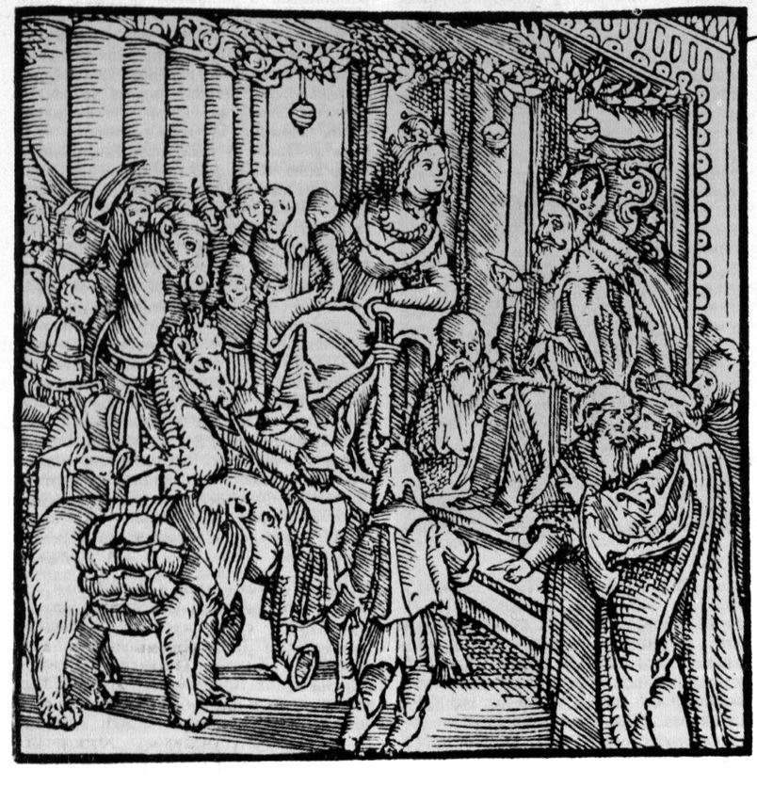
«Саломонъ беседуетъ съ царицею Саваю» («Саламон і царыца Саўская»). Тытульны ліст «Эклезіяста». Гравюра паўтараецца ў «Кнігах царстваў». Прага, 2 снежня 1518 г. 105х104,5 мм. Пачуўшы пра мудрасць Саламона, царыца Саўская прыязджае са скарбам у Іерусалім. У прысутнасці народа царыца задае Саламону цяжкія загадкі. І ён правільна на ўсё адказвае. За гэта Сава дорыць прывезены скарб Саламону. На шматфігурнай гравюры кампазіцыйна дамінуе царыца. Гравюра нагадвае гравюру «Суд Саламона», і, відавочна, яны належаць аднаму аўтару. Тэхнічна гравюра эскізная: выявы жывёл і асобных чалавечых фігур выкананыя не зусім упэўненай штрыхоўкай. Аднак асобныя фігуры дастаткова выразныя, бачна спроба паказаць псіхалагічны стан галоўных герояў.

Slide 19
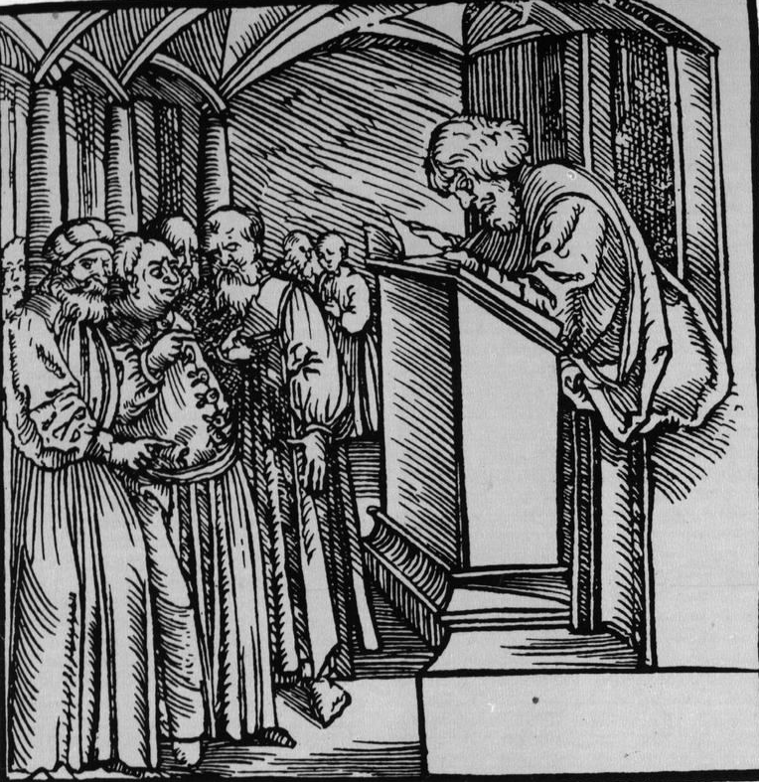
«Дыспут». Тытульны ліст кнігі «Ісус Сірахаў». 5 снежня 1517 г. 105х106 мм. Па меркаванні даследчыкаў, гравюра ілюструе не кнігу, а свабодную тэму. На ёй паказаны звычайны дыспут часоў Скарыны з прычыны публічнай абароны дысертацыі. Аднак тлумачэнні самога першадрукара пераконваюць нас у тым, што гравюру можна разглядаць як ілюстрацыю, якая падкрэслівае функцыянальнае прызначэнне самой кнігі, напісанай у форме павучання.
Вось што гаворыць сам Скарына ў прадмове да гэтай кнігі: «Найболей о мудрости…, о справедливости, о вере, о любви, о надежи, о чистоте…, о крепости, о трезвости, о мерности, о почтивости, о щедрости, о тихости, друголюбии, о послушании родителей своих, о справовании самого себе, о товариществе добром и злом…, и о иншых различных многих добрых обычаях и правах…». У прадмовах да асобных кніг Бібліі Скарына неаднаразова падкрэслівае ролю і значэнне навукі ў практычным жыцці. «Дыспут» − гэта быццам замалёўка з натуры, адлюстраванне таго, як яшчэ ў часы беларускага асветніка спрэчкі, абмеркаванні садзейнічалі абуджэнню розуму, нараджэнню ісціны.

Slide 20
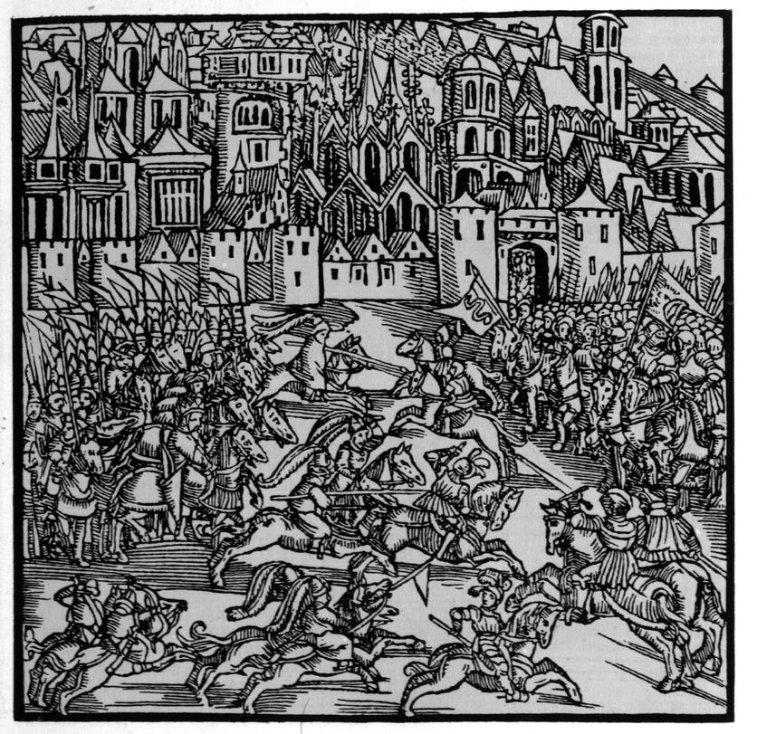
«Навходносор царь вавилонский добывае Ерусалима» («Асада Іерусаліма»). Тытульны ліст 183 чацвёртай «Кнігі царстваў». 10 жніўня 1518 г. 105х105 мм. Захапіўшы Іерусалім, Навухаданасор грабіць, разбурае і спальвае храмы, палацы, калісьці пабудаваныя Саламонам. Нарабаваны скарб ён вывозіць у Вавілон. Так скончыла сваё існаванне царства Іудзейскае. На гравюры мадэрнізаваная выява бітвы ў сцен Іерусаліма. Гравюры, якія адлюстроўвалі турнірныя паядынкі, бытавалі ў Еўропе, аднак такой выразнай, такой дынамічнай кампазіцыі не было ў графіцы таго часу. Кампазіцыя карысталася папулярнасцю. Асабліва ярка праявілася перайманне ў гравюры «Грунвальдская бітва» («Хроніка
польская»). Д. Равінскі і інш. лічылі гэтую гравюру адной з лепшых у выданнях Скарыны. Яна ўспрымаецца завершанай кампазіцыяй. На заднім плане па-майстэрску выкананы горад з гатычнымі будынкамі. Справа ў тым, што Скарына выступае тут як гарачы прыхільнік міру на зямлі, бічуе войны, якія прыносяць спусташэнне, знішчэнне людзей. Ён яўна з тымі, хто да апошняга дыхання абараняе родны горад (наперадзе войска абаронцаў штандар з гербам аўтара). У гравюры адлюстраваныя асабістыя назіранні Скарыны, які быў сведкай бясконцых войнаў ВКЛ (з 1492−1494 па 1534−1537 гг.). Супраць такіх войнаў і выступае беларускі асветнік. Некаторыя даследчыкі лічылі, што выява змяі − адзін з італьянскіх гербаў роду каралевы Боны, на якой Вялікі князь літоўскі Жыгімонт I ажаніўся ў 1518 г. (у гэтым жа годзе была выдадзена «Кніга Царстваў»).

Slide 21
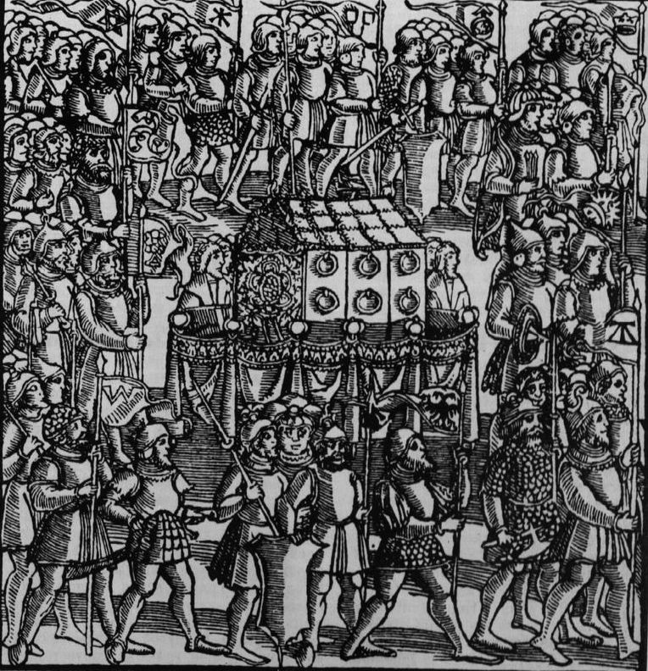
«Людие Ізрайлевы с полки свойми около храму божия» («Ізраілевы палкі ў храма»). Тытульны ліст чацвёртай «Кнігі Майсея». 105х105 мм. Выйшаўшы з Егіпта, яўрэі раздзяліліся на 12 радоў (кален). Кожны род павінен быў вылучыць войскі для аховы скініі – пераноснай царквы. 40 год вандравалі яўрэі па пустыні Сярэдняй Азіі. 40 год неслі сваю скінію. Гэта якраз і адлюстравана на гравюры. Канкрэтным і ўпэўненым штрыхом намаляваныя фігуры рыцараў-вандроўнікаў у зброі, што бытавала ў Беларусі XV ст. Пад спякотнымі праменямі сонца яны вяртаюцца на родную зямлю, над імі развяваецца сцяг з гербам
Скарыны. А на сцягах ахоўнікаў скініі – знакі, якія маюць дачыненне да Скарыны. Звяртаюць на сябе ўвагу невывучаныя выявы гербаў (сімвалічных знакаў) на сцягах: двухгаловы арол (герб Святой Рымскай імперыі), літара Ж (герб «Еліта»), гурток са стрэлкай уверсе і ўпісанай у яго зоркай (герб князёў Астрожскіх?), літара W, тры ражкі (герб «Трубы»), карона з зоркай і інш. Не выключана, што гербы на сцягах маюць дачыненне да пэўных асоб (магнатаў, заступнікаў), якія садзейнічалі кнігавыдавецкай дзейнасці Скарыны.

Slide 22
Трэцяя група
Фактычна паміж другой і трэцяй групамі гравюр істотнай розніцы няма. Масавыя сцэны, лінейная перспектыва, глыбіня ў раскрыцці вобразаў характэрныя для абедзвюх груп. Але, падзяляючы гравюры па чыста фармальных прыкметах, да трэцяй групы можна аднесці тыя, дзе асноўная дзея перанесена з цэнтра ў левы куток.

Slide 23
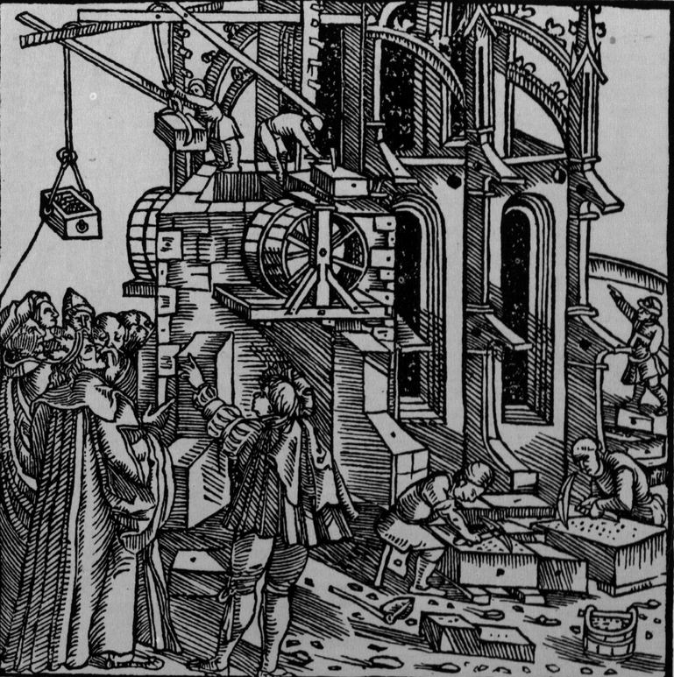
«Царь Саломон ставит храм Господу Богу въ Ерусалиме» («Будаўніцтва храма ў Іерусаліме»). Тытульны ліст 119 трэцяй «Кнігі царстваў». 10 жніўня 1518 г. 105х105 мм. Цар Саламон са світай аглядае будаўніцтва храма. Паводле біблейскага падання, іерусалімскі храм разам з царскім палацам і гарадскімі сценамі будавалі ў ХХ ст. да н. э. 70 тыс. муляроў і 80 тыс. каменячосаў, якімі кіравалі 3600 «прыстаўнікаў». Цэнтральнае месца ў кампазіцыі займае гатычная пабудова з контрфорсамі − малюнак храма, які яшчэ будуецца. Ён нагадвае будынкі, што ўзводзіліся ў тыя часы на тэрыторыі Беларусі. Ужо ў гатовым выглядзе гэты храм з’яўляецца на гравюры да чацвёртай «Кнігі царстваў». Гэта сведчыць аб тым, што Скарына працаваў адначасова над некалькімі гравюрамі. Гравюра належыць да найбольш мастацка-пераканаўчых ілюстрацый «Бібліі». Штрыхоўка разнастайная, маляўнічая,
каларытная. Тут усё прадумана. Усё прыцягвае ўвагу гледача да галоўнага – да будаўніцтва храма. І ўзнятая рука дойліда, і скрынка з вапнавым растворам, невыпадкова пашыраная з правага боку, і гатычныя аркі – усё накіроўвае позірк да будаўніка і каменячосаў. Пышна апранутай свіце Саламона мастак як бы супрацьпастаўляе занятых цяжкай працай рабочых у кужэльнай вопратцы. У левым кутку гравюры – цар са світай. Ён уважліва назірае за будаўніцтвам, а дойлід, відаць тлумачачы, паказвае на пад’ёмны механізм. Шмат чаго з намаляванага тут выклікае ў нас вялікую цікавасць. На гравюры адлюстраваны каменячосы, укладчыкі каменняў і г. д. А вось вобразы цара і яго світы ўжо не новыя. Стары дарадчык, напрыклад, той жа што і на гравюры «Святы Іова» з кнігі «Ісус Сірахаў». Падобны ён і на прарока Данііла. У цара многа агульнага з вучонымі з «Дыспуту». Кампазіцыя вырашаецца проста, моцна і лагічна. Нават прысутнасць цара не зніжае ўражання ад велічнасці працы чалавека-стваральніка.

Slide 24
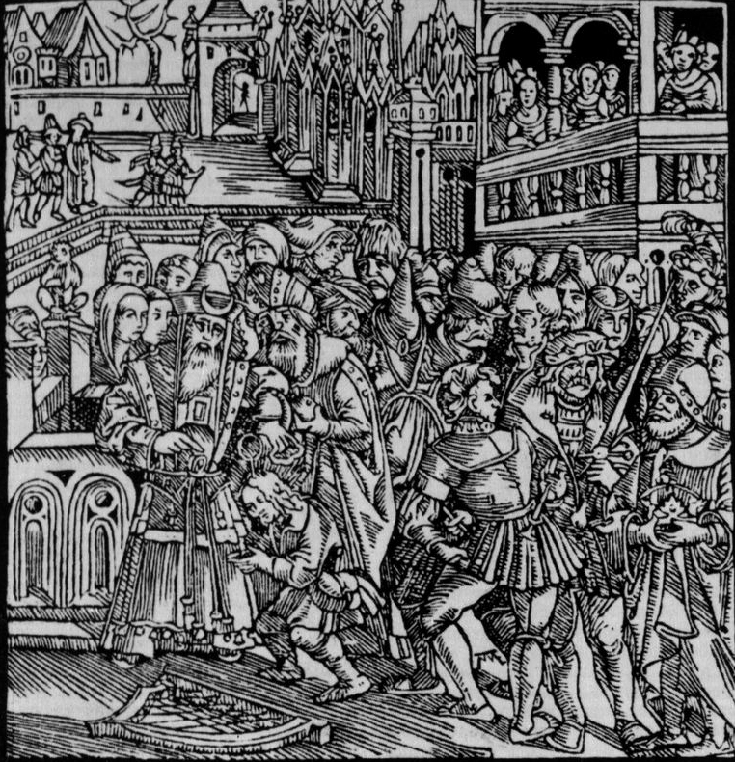
«Самуйлъ прарок гасподень помаза Давыда на царство» («Памазанне Давіда»). Тытульны ліст першай «Кнігі царстваў». 10 жніўня 1518 г. 105х105 мм. Першы цар Ізраіля Саул за свае дзеянні быў нежаданы Богу, і таму ён ставіць на царства сына Іясея, пастуха Давіда. На гарадскім пляцы прарок узводзіць Давіда на прастол. У ног Давіда ляжаць яго славутыя гуслі. Побач з юнаком – бацька. Справа – цар Саул, які з крыўдай пазірае на гэтую сцэну. Злева каля ахвярніка стаіць Самуіл у доўгай вопратцы.
Ён бласлаўляе Давіда на царства: левай рукой лье ваду з кубка яму на галаву. «Памазанік» у простай вопратцы, варта нізка схіліўшыся. Перспектыва на гравюры – не аднолькава пераканаўчая. Дынамічныя фігуры, выразныя асобы, адзенне – выгравіраваны дэталёва. Адначасова гравюра вырашана вельмі арыгінальна. На яе пярэднім плане дзве варожыя групы, якія быццам аб’ядноўваюцца фігурай воіна-ахоўніка. Галава воіна рэзка павернута – ён глядзіць у бок незадаволенага Саула. Кампазіцыя цікавая не толькі як твор мастацтва. Яна даносіць да нашых дзён рысы сярэдневяковага гарадскога пляца, перадае тыпы гараджан, своеасаблівасць адзення эпохі Скарыны.

Slide 25
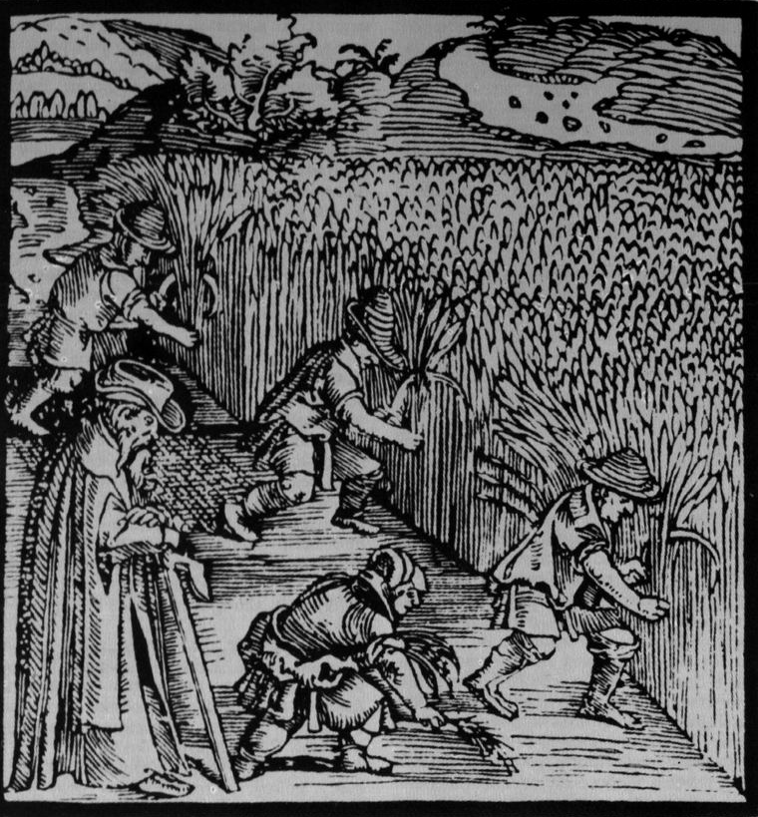
«Руфъ прабаба царя Давыдова пабирае класы за жнеци» («Руф у полі»). Тытульны ліст кнігі «Руф». 1519 г. 105х105 мм. Аднойчы, калі на зямлі Ізраіля лютаваў голад, прыгажуня Руф прыйшла на поле Ваоза і сказала: «Я буду падбіраць каласы паміж снапамі за жняцамі». Працавітая Руф спадабалася Ваозу, і ён на ёй ажаніўся. У адрозненне ад большасці іншых ілюстрацый «Бібліі» Скарыны ў кампазіцыі гравюры вялікае месца адведзена пейзажу. У цэнтры гравюры хуткая Руф збірае каласы. За спінай Руфы фігура біблейскага Ваоза ў доўгім адзенні, у руках яго посах (кампазіцыя будуецца па дыяганалі – ад Ваоза да Руфы).
Звяртае на сябе ўвагу тое, што тры жняцы трымаюць сярпы ў левых руках. Даследчыкі бачылі ў гэтым «непрактычнасць гравёра». Мастак, мабыць, не ўлічыў спецыфіку гравюры, якая ўяўляе сабой люстраны адбітак. Аналагічныя недакладнасці сустракаюцца ў гравюрах «Памазанне Давіда» (Самуіл трымае кубак левай рукой), «Іоў і д’ябал» (галінкі ў левай лапе д’ябла). Увогуле гэта адзіная гравюра на сялянскую тэму. Ілюстрацыя сведчыць, што Скарына добра ведаў і любіў родную зямлю. І ўзвышаны ландшафт, і камяністая дарога, парослая хмызняком, і спелае жыта ў лагчыне вымалеваныя вельмі дакладна. Відаць, што аўтар любуецца краявідамі, жняцамі, адзеннем – маляўнічымі саламянымі капялюшамі, шырокімі і доўгімі кашулямі, пастоламі і нават тоўста накручанымі анучамі.

Slide 26
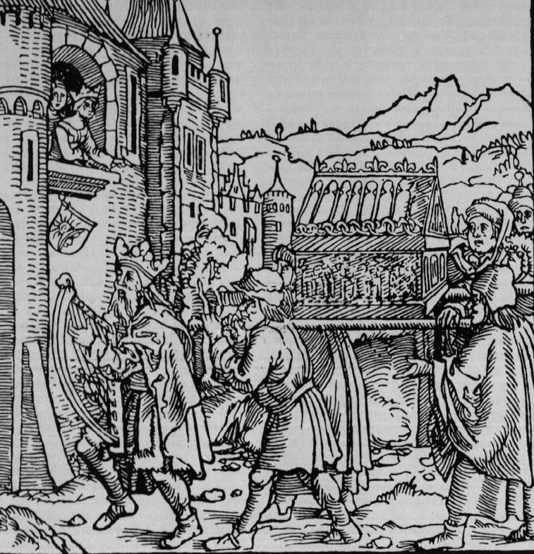
«Царь Давыдъ играеть въ гусле неся кивот гасподень» («Давід перад ківотам»). Тытульны ліст 65 другой «Кнігі царстваў». 10 жніўня 1518 г. 105х105 мм. Цар Давід, узяўшы Іерусалім, пабудаваў у гонар гэтай перамогі палац. З іўдзейскага Ваала ён пераносіць сюды ківот. З вялікай радасці Давід скача, іграе на гуслях. Яго жонка, дачка Саула, не задаволена паводзінамі Давіда. Яна лічыць, што гэткае праяўленне радасці недастойна цара. За гэта бог пакараў яе бяздзетнасцю. Святочнасцю і, можна сказаць, параднасцю павявае ад гравюры. Выканана яна без лішніх штрыхоў і ценяў. Вобразы гравюры, асабліва Давіда, тлумачацца з пэўнай доляй гумару, што падкрэслена і падвешаным да акна гербам-сігнетам Скарыны. Тое, што Давід іграе на гуслях левай рукой, не зніжае мастацкіх якасцей гравюры (магчымая прычына − гравюрны люстраны адбітак).

Slide 27
Чацвёртая група
Гравюры гэтай групы некалькі адрозніваюцца ад іншых. Тут і стыль, і тэхнічнае выкананне зусім іншыя. Штрых больш гібкі, больш жывапісны. Галоўная дзеючая асоба – Бог. Воблакі, неба – усё, што акружае Бога, патрабуе своеасаблівай манеры выканання, больш манументальнай, сіметрычнай кампазіцыі. У гравюрах чацвёртай групы назіраецца даволі вольнае абыходжанне з Бібліяй, што наогул характэрна для ўсёй творчасці Скарыны. І хоць многія работы беларускага асветніка надзвычай своеасаблівыя, арыгінальныя, усё ж нельга не адзначыць, што ёсць у гэтай групе гравюр і пераймальныя. У іх яўна адчуваецца ўплыў вядомага нямецкага мастака Альбрэхта Дзюрэра.

Slide 28
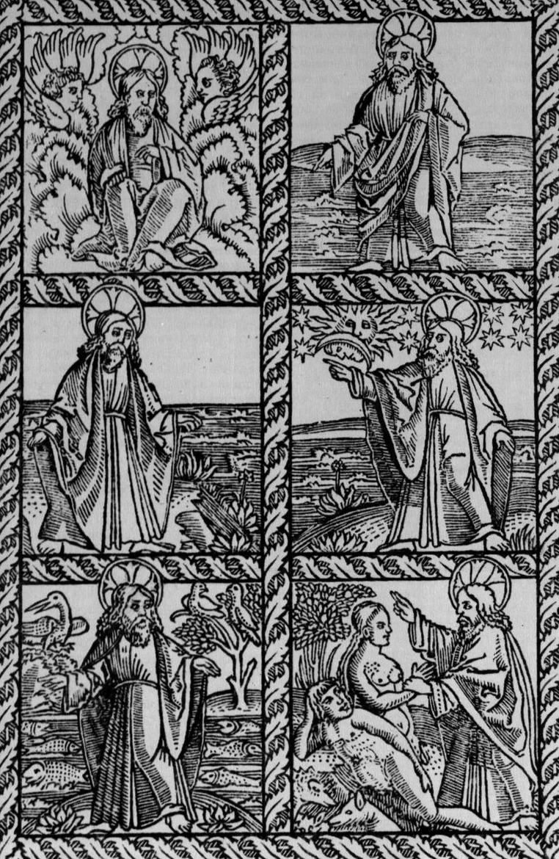
«Шэсць дзён светабудовы» або «Стварэнне свету». Ліст 86 першай кнігі Бібліі - «Быцця». 1519 г. 161х106 мм. Самай характэрнай гравюрай чацвёртай групы можна лічыць «Стварэнне свету». Гравюра складаецца з шасці асобных фрагментаў. У адпаведнасці са «Свяшчэнным пісаннем» яны паслядоўна адлюстроўваюць шэсць дзён стварэння свету. Першы дзень – дзень стварэння свету. Другі – неба і вады. Трэці – сушы, травы, дрэў. Чацвёрты – сонца, месяца, зорак. Пяты – рыб, птушак, гадаў. Шосты – звяроў, Адама і Евы. Фрагменты падзеленыя між сабой падоўжанымі і папярочнымі палосамі (рамкі гатычнага характару). І ў палосах, як абрамленне кожнага фрагмента, змешчаны арнамент з дубовых лісцяў замест традыцыйных назваў дзён. Аналагічныя, падобныя гравюры ёсць у лацінскай Бібліі (1499), чэшскай Бібліі (1506), венецыянскай народнай Бібліі (1471), Бібліі Малермі (1490).
Аднак якасць выканання гэтых гравюр значна ніжэй скарынінскіх. Адрозніваецца рашэнне выявы Бога, якое ў скарынінскай гравюры ўсюды манументалізавана (нагадвае беларускага селяніна). У імкненні паказаць яго значнасць мастак свядома вывеў німб, які асяняе галаву Бога, за межы рамкі. Штрых сакавіты, каларытны, месцамі нават грубы. У гравюры пятага дня, дня стварэння нябесных свяцілаў, замест сонца і месяца беларускі першадрукар змясціў свой герб. Для таго часу гэта быў надзвычай смелы ўчынак. Ён яшчэ раз даказвае, што беларускі гуманіст яўна ішоў уразрэз з царкоўнымі традыцыямі, бязбоязна зрываў пакрыццё святасці і таямнічасці.

Slide 29
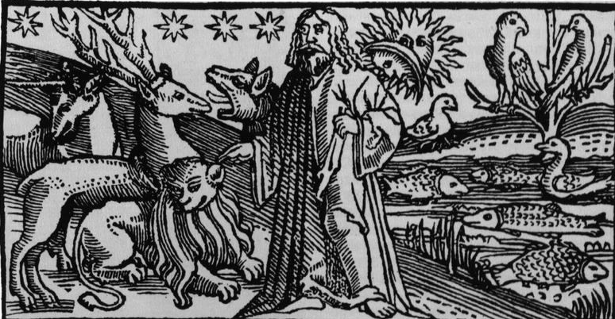
«Бог у раі». Ліст 9 першай кнігі Бібліі − «Быцця». 1519 г.
54х105 мм. Скарына намаляваў тут Бога простым чалавекам, звычайным пастухом, які адпачывае на ўлонні створанай ім прыроды. Прычым мастак, які не лічыўся ні з якімі рэлігійнымі канонамі, зняў нават німб з галавы Тварца. Кампазіцыя застаўкі разгорнута па гарызанталі. Па тыпажы, выяўленчай стылістыцы, асобных дэталях і манеры разьбы блізкая да гравюры «Стварэнне свету». Параўнальны аналіз гравюр сведчыць, што іх выконваў адзін майстар.

Slide 30
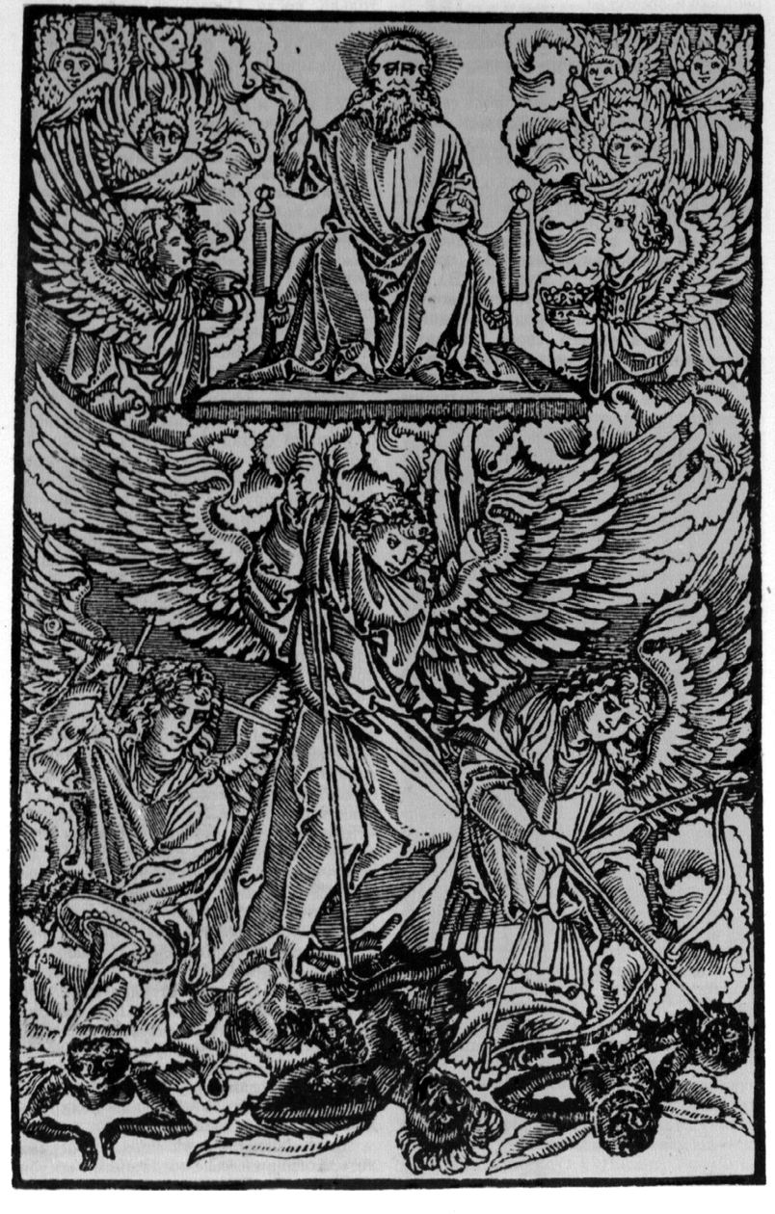
«Тройца». Ліст 1б першай кнігі Бібліі − «Быцця». 1519 г. 157х105 мм. Уверсе, у акружэнні анёлаў, сядзіць трохлікі Бог – «Бог айцец, Бог сын, Бог дух святы». Унізе – Гаўрыіл з архангеламі вядуць бязлітасную барацьбу з д’ябламі. У верхняй частцы − старазапаветны, у ніжняй − новазапаветны сюжэты. Найбольш цікавая верхняя частка, у якой ідэя трыадзінага Бажаства паказана з дапамогай трох лікаў, якія сімвалізуюць траістасць Троіцы. Кампазіцыйна верхняя і ніжняя часткі арганічна аб’яднаныя выявай высока паднятых крылаў архангела Гаўрыіла. Мастацкія асаблівасці гравюры расцэньваліся па-рознаму. Некаторыя даследчыкі лічылі, што гэтая гравюра горш за іншыя. Узнікае ўражанне, што, напрыклад, у гравюры «Тройца» Скарына свядома паўтарае распаўсюджаную,
вельмі папулярную работу Дзюрэра «Бітва архангела Міхаіла з д’ябламі». Але і ў гэтую гравюру беларускі мастак здолеў унесці шмат свайго. Упершыню ён уводзіць у кампазіцыю трохлікага Бога – сімвал святла. Такім чынам ён асабліва ярка падкрэслівае пафас барацьбы дабра са злом. І да таго ж работа Скарыны выканана на больш высокім мастацкім узроўні. Між іншым, херувімы, змешчаныя на гэтай гравюры, быццам перанесеныя сюды з «Шасцідзёна».

Slide 31
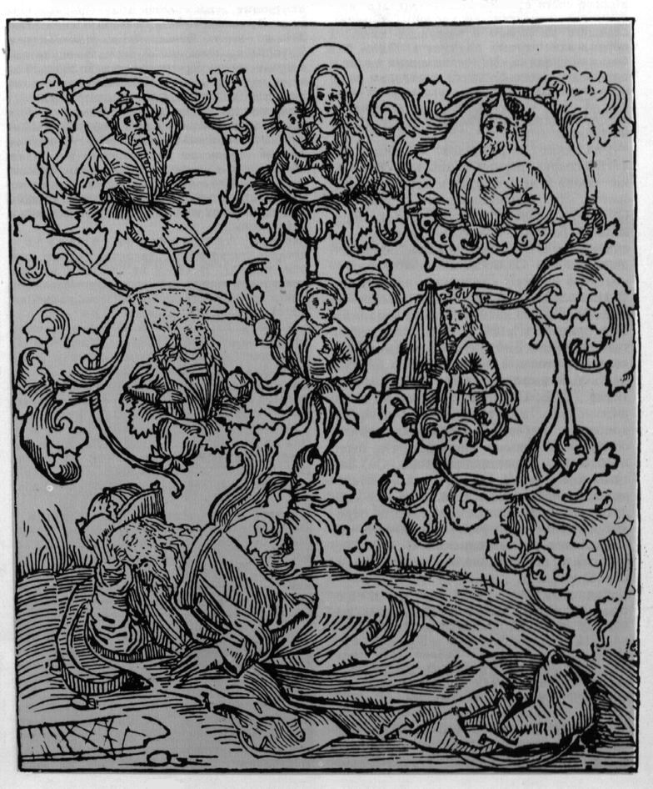
«Генеалагічнае дрэва Ісуса», альбо «Корань Іясеяў». Ліст 1 «Псалтыра». 6 жніўня 1517 г. 130х110 мм. На гравюры намаляваны Іясей, які ляжыць каля вады. З яго грудзей расце велізарнае дрэва, якое сімвалізуе радаслоўную цароў. У кароне дрэва – Саламон, Давід і іншыя цары, а на вяршыні – Маці Божая з дзіцём Хрыстом на руках. Храналагічна гэта самая ранняя ілюстрацыя ў «Бібліі» Скарыны і ў беларускім і ўсходнеславянскім кнігадрукаванні наогул. «Генеалагічнае дрэва Ісуса» нагадвае змешчаныя гравюры ў «Нюрнбергскай хроніцы» Х. Шэдэля 1493 г. і ў чэшскай Бібліі 1506 г. Толькі ў гэтых выданнях радаслоўная паказана на некалькіх аркушах, а ў Скарыны ўсё сабрана ў адзінай кампазіцыі. Мастак смела рэдагуе радаслоўную, выкідвае менш важных цароў. Кампазіцыя атрымалася больш вобразная і выразная.

Slide 32
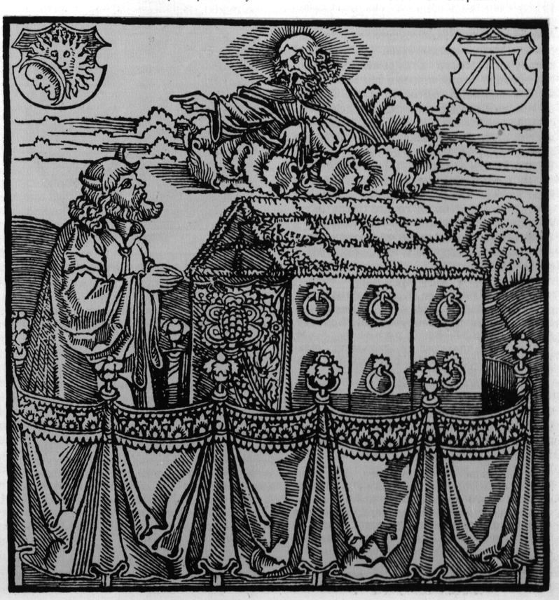
«Гасподь Богъ глаголет къ Моисею у храму Сведения» («Бог і Маісей»). Тытульны ліст кнігі «Левіт». 105х105,5 мм. На гравюры адлюстраваны велічны храм, а перад ім – Майсей, які пачціва слухае запаветы Саваофа. Гравюра па мастацкіх якасцях саступае іншым ілюстрацыям Бібліі. Яна некалькі плоская ў прасторавым рашэнні, форма выяўлена шчыльнымі рыскамі, пакладзенымі ў розных напрамках. Яе можна аднесці да так званых манументальных па стылі гравюр Бібліі. Вельмі ўдала, на супрацьстаўленні, вырашаныя цэнтральныя вобразы гравюры – вобразы пакутлівага Майсея і магутнага Саваофа.

Slide 33
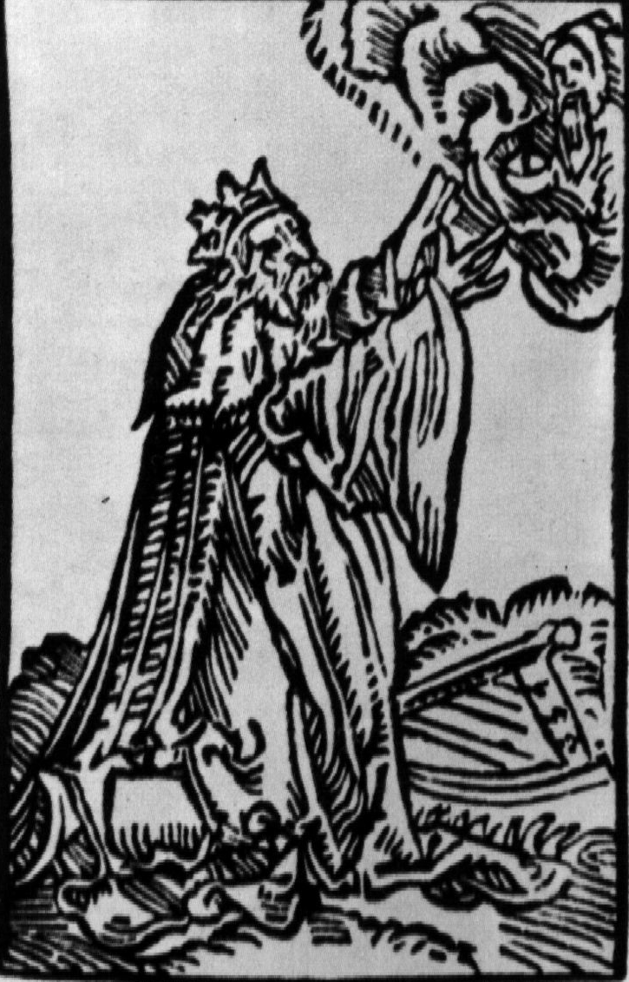
«Песни царя Давыда еже словуть Псалтыръ» («Цар Давід»). Ліст 16 «Псалтыра». 6 жніўня 1517 г. 61х44 мм. Ілюструе старажытнае паданне пра цара Давіда ў вобразе музыканта і спевака з гуслямі. Цар Давід звяртаецца з псалмамі да бога Саваофа. На гравюры Давід стаіць на каленях у пышнай царскай вопратцы, з працягнутымі рукамі да бачнай у аблоках галавы Саваофа. Давід падобны на цара з гравюры «Генеалагічнае дрэва Ісуса», змешчанай у гэтай жа кнізе. Гэта сведчыць аб тым, што абедзве гравюры выканаў адзін майстар. Тэхніка выканання трохі грубаватая, аднак рыскі энергічныя, упэўненыя. Вобраз Давіда надзіва манументальны, фігура вырашана з большай выразнасцю і экспрэсіяй.

Slide 34
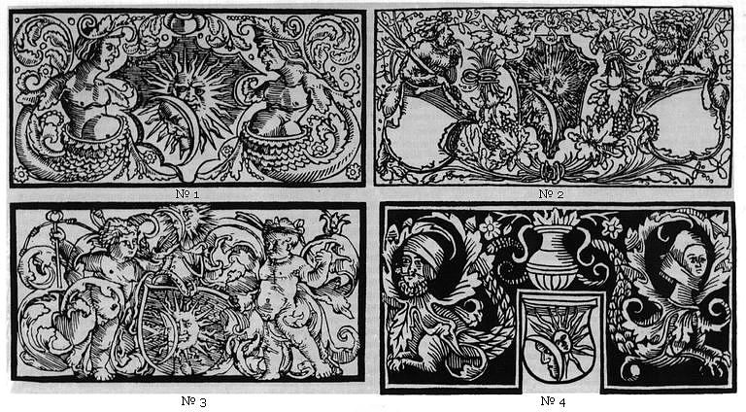
З гэтай гравюры пачынаецца тэкст «Псалтыра». Ліст 5 «Псалтыра». 6 жніўня 1517 г. 84х45 мм. Гравюра выканана ў тэхніцы ксілаграфіі. Разьба мае так званы металаграфічны характар − белы штрых на чорным фоне. Бакавыя палі занятыя выявамі фантастычных істот з чалавечымі тварамі, рукамi і лапамі. У цэнтры гравюры − ваза, пад якой размешчаны выдавецкі знак Скарыны − «Зацьменне сонца».

Slide 35
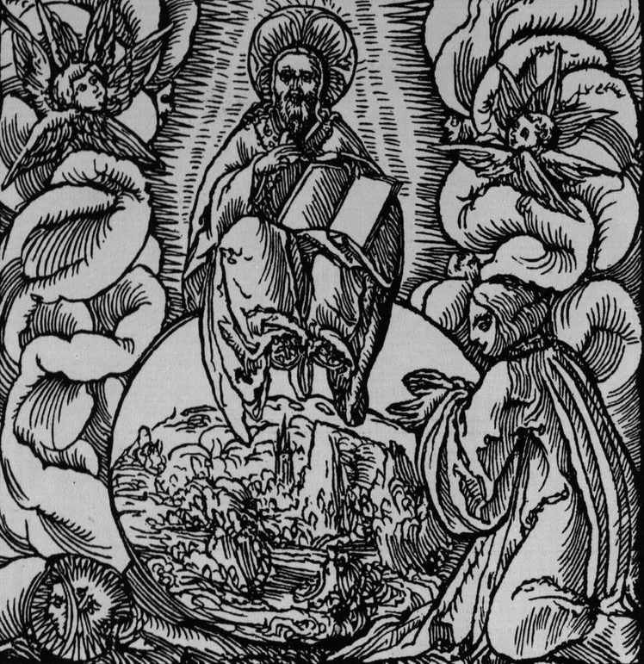
«Блаславенне» («Прамудрасць божая»). Тытульны ліст кнігі «Прамудрасць божая». 19 студзеня 1518 г. 104х105 мм. Гэтая гравюра выклікае вялікую цікавасць. Яна адна з найбольш майстэрскіх і загадкавых гравюр у кнігах Скарыны. На гравюры ў цэнтры кампазіцыі – Хрыстос з кнігай у руках бласлаўляе юнака ў мантыі вучонага. Твар награвіраваны экспрэсіўна, выразна, з вялікай разнастайнасцю штрыхоўкі. Фігура юнака ў мантыі навукоўца, з працягнутымі рукамі для прыняцця блаславення, намаляваная пластычна, дэкаратыўна выкананыя аблокі.
Загадкавай з’яўляецца фігура юнака. Некаторыя сцвярджаюць, што гэта цар Саламон, а некаторыя што ў рысах юнака адгадваюцца тыпаж і фігура самога Ф. Скарыны. Такое меркаванне было выказана рускім мастацвазнаўцам П. У. Уладзіміравым. Пад воблакамі, на якіх сядзіць Бог, у ніжняй частцы − умоўны малюнак Сусвету (у выглядзе кола) ці Зямлі. Гравюра надзвычай рытмічная, кожная дэталь у ёй прадуманая, ёй нададзена выразная акруглая форма: круглая зямля, круглы німб, авальная спіна юнака, герб аўтара і нават фігура Хрыста мае форму эліпса. Усё гэта стварае ўражанне кругавароту, які адбываецца ў прыродзе.

Slide 36
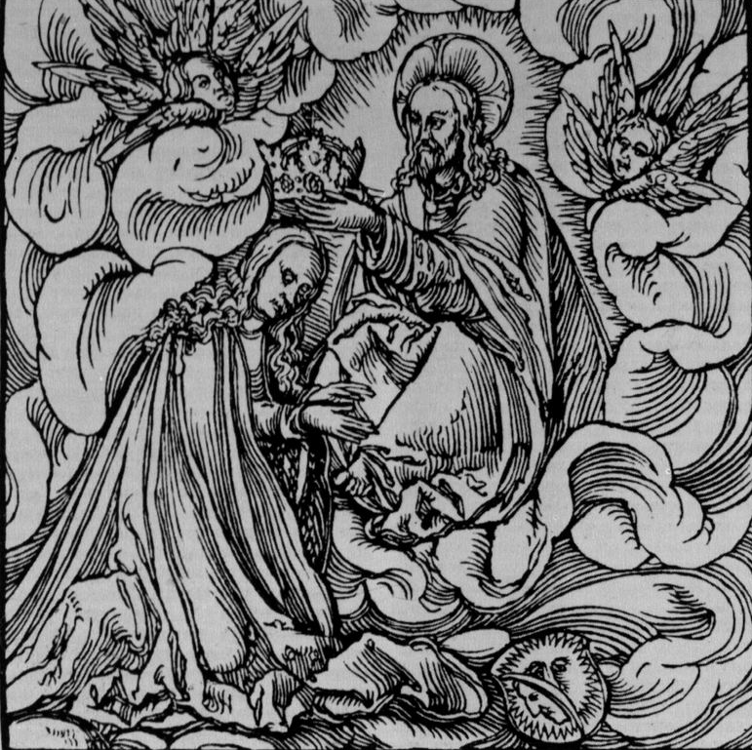
«Хрыстос і нявеста». Тытульны ліст кнігі «Песня песняў». 19 студзеня 1518 г. 105х105 мм. Уверсе гравюры, у воблаках – Хрыстос. Унізе – жанчына-нявеста, якая сімвалізуе царкву. Хрыстос ускладае вянец на яе галаву. Сімвалічна выказвае скарынінскую інтэрпрэтацыю змест кнігі: містычны «шлюб» Ісуса і яго зямнога царства − хрысціянскай царквы. Па кампазіцыі, малюнку, яркім дэкаратыўным рашэнні і асаблівым паэтычным настроі гравюра належыць да самых лепшых, што выдаваліся Скарынай. Кампазіцыя гравюры і графічная трактоўка аблокаў збліжаюць яе з гравюрай «Благавешчанне». Гэта дае падставу меркаваць, што яны выкананыя адным майстрам.

Slide 37
Пятая група
Ужо гаварылася пра тое, што дзяленне гравюр на групы носіць чыста ўмоўны характар. Аднак некаторыя гравюры нельга аднесці ні да адной з гэтых чатырох умоўных груп, і таму іх трэба вылучыць. З чыста тэхнічнага боку яны маюць элементы, уласцівыя папярэднім групам. Такім чынам, шляхам параўнання можна прасачыць паступовы рост майстэрства мастака.

Slide 38
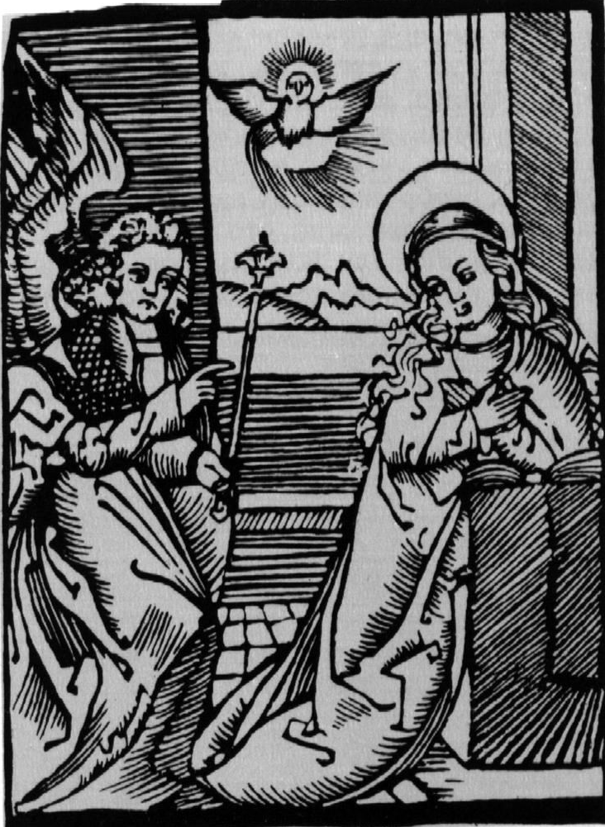
«Благавествуеть Гавриілъ пречистой девици богородици Марии» («Благавешчанне»). Тытульны ліст «Акафіста Багародзіцы» з «Малой падарожнай кніжыцы». 1525 г. 87х64 мм. На каленях перад аналоем – дзева Марыя. З затоенай усмешкай слухае яна архангела Гаўрыіла, які паведамляе, што ў яе хутка павінен нарадзіцца сын – Ісус Хрыстос. У гравюры дамінуюць прамыя паралельныя, даволі грубыя і схематычныя рыскі (выкананыя, мабыць, разьбяром-аматарам). Схема яе кампазіцыі не новая. Яна сустракаецца ў чэшскім «Новым законе» (1498), у страсбургскім «Nortulus animae» (1507) і ў інш. Але ў Скарыны са значна большым майстэрствам раскрыта псіхалогія герояў, іх духоўны свет.

Slide 39
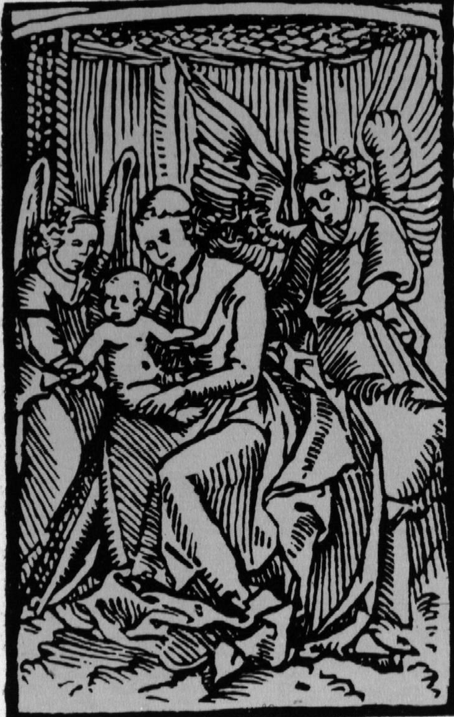
«Починается акафист пресладкому імені Господа нашего Іисуса Христа глаголемы по всія дни» («Багародзіца з анёламі»). Тытульны ліст кнігі «Акафіста Ісусу» з «Малой падарожнай кніжыцы». 1525 г. 41х61 мм. На гэтай гравюры Марыя ўжо з дзіцём. Радасцю мацярынства асветлены яе твар. Багародзіца разам з анёламі радуецца, слухаючы пахвалу ў гонар яе сына. Уся сцэна быццам змалявана з натуры. І невыпадкова мастак адмаўляецца тут ад традыцыйных німбаў. Правобразамі Марыі з гравюр «Багародзіца з анёламі» і «Корань Іясеяў», відавочна, была адна і тая ж жанчына, з ярка выяўленымі рысамі тыпічнай славянкі. Тэхнічнае выкананне гравюры саступае задуме. Яна награвіравана тоўстымі, трохі грубаватымі рыскамі, што сведчыць аб адносна невялікім творчым вопыце гравёра. Хутчэй за ўсё ксілаграфію выканаў невядомы разьбяр, які працаваў у Віленскай друкарні Скарыны ў 1520-я гг. Магчыма, яму ж належыць і праца «Благавешчанне» з гэтай жа кнігі.

Slide 40
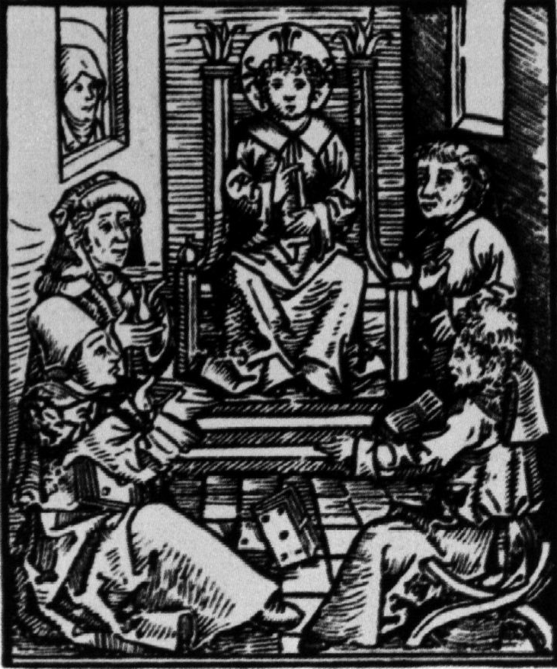
«Господь нашъ Iисус Христосъ во храме навчаеть законовчителей иудейских» («Хрыстос у храме»). Тытульны ліст «Канона Ісусу» з «Малой падарожнай кніжыцы». 1525. 80х72 мм. Ісус Хрыстос гутарыць у храме з вучонымі мужамі. На гравюры малюнак інтэр’ера храма, у цэнтры на троне сядзіць Ісус, справа і злева ад яго настаўнікі, на іх тварах адбілася здзіўленне і нейкая разгубленасць. Звонку праз акно на Ісуса з замілаваннем глядзіць маці. Выяўленча-вобразным ладам гравюра супадае з аналагічнай ілюстрацыяй з «Сусветнай хронікі» Х. Шэдэля (Нюрнберг, 1493, друкарня Кобергераў). Арыгінал хутчэй за ўсё выканаў настаўнік А. Дзюрэра − М. Вольгемут. Аналіз стану ксілаграфічных дошак дазваляе меркаваць, што друкары Скарыны ўзялі іх з друкарні Кобергераў. Гравюра нагадвае «Дыспут» (з другой групы).

Slide 41
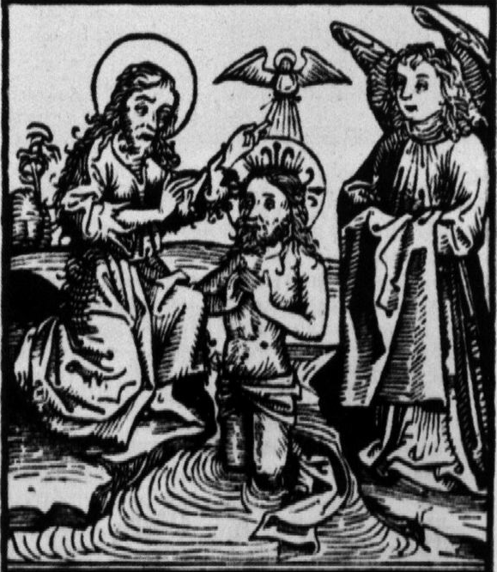
«Светый Iоанъ Предътеча крещаеть во Йордани господа нашего Иисуса Христа» («Хрышчэнне ў Іардане»). Тытульны ліст «Канона Іаану Хрысціцелю» з «Малой падарожнай кніжыцы». 1525 г. 72х79 мм. Іаан Прадцеча (папярэднік) уводзіць абрад хрышчэння як сімвал духоўнага ачышчэння. На гравюры адлюстраваны момант, калі Іаан хрысціць у Іардане Ісуса Хрыста. Па кампазіцыі, тыпажы, характары штрыхоўкі і памерах гравюра цалкам супадае з аналагічнай ілюстрацыяй да «Сусветнай хронікі» Х. Шэдэля
(Нюрнберг, 1493; друкарня Кобергераў, аўтары гравюры М. Вольгемут і В. Плэйдэнвурф). Адрозненне паміж гравюрамі назіраецца толькі ў стане ксілаграфічных дошак: на адбітку з выдання Скарыны бачная зношанасць клішэ, забітасць рысак фарбай, асабліва ў зацененых месцах. Гэта дазваляе меркаваць, што друкары Скарыны карысталіся дошкамі з друкарні Кобергераў.

Slide 42
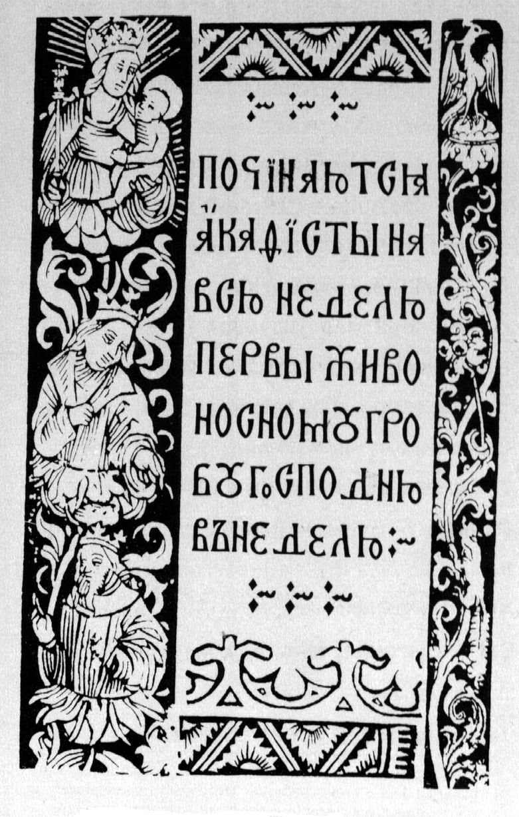
«Починаются акафисты на всю неделю». Тытульны ліст «Акафіста труне гасподняй» з «Малой падарожнай кніжыцы». 1525 г. Акафісты маюць агульны тытульны ліст. Тэкст агульнага тытульнага ліста ставіцца як да ўсіх акафістаў, так і да першага з іх «Акафіст труне гасподняй». Тытульныя лісты асобных акафістаў аформленыя наборнымі сродкамі, часам дадаткова ўпрыгожаныя віньеткамі. Мастацкае ўбранне − рамка тытульнага ліста, складзеная з 2 вертыкальных і 2 гарызантальных дошак, а таксама 2 ініцыялаў. На левай вертыкальнай дошцы (21х100 мм) гравюра з выявай Багамаці (нагадвае ікону Віленскага святатроіцкага манастыра) з немаўлём у акружэнні іудзейскіх цароў і розных звяроў слухае акафіст труне гасподняй. На правай дошцы (8х100 мм) – малюнак вавёркі і арла, акружаных раслінным
арнаментам. На сярэдніх гарызантальных дошках (па 32х8 мм) прысутнічае раслінна-геаметрычны арнамент. Скарына выкарыстаў адну з віньетак, распілаваўшы яе напалову. Над ніжняй гарызантальнай дошкай рамкі змешчаны арнамент і канцоўка, складзеная з элементаў наборнага арнаменту. Гэта адзіная тэматычная гравюра, якая выканана на чорным фоне.

Slide 43
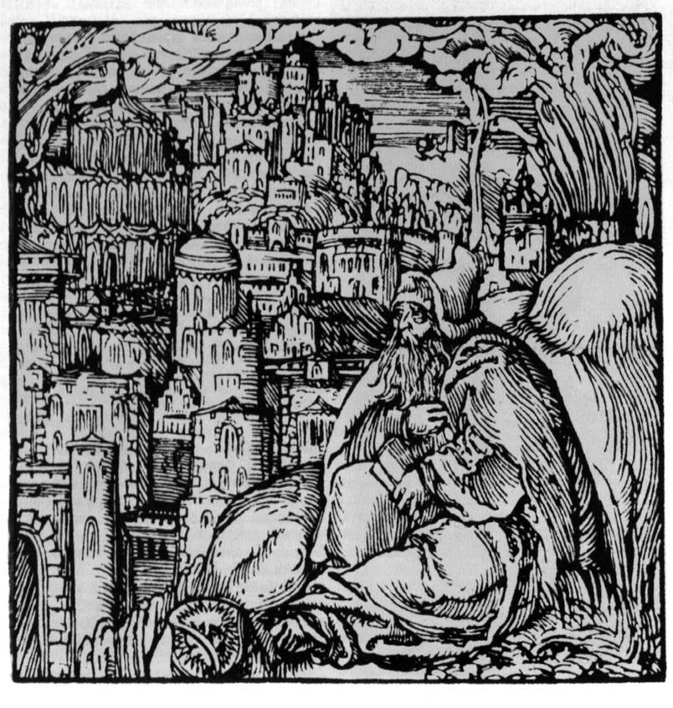
«Еремиа пророкъ господень плачетъ гледя на Ерусалим» («Плач Ярэміі»). Тытульны ліст кнігі «Плач Ярэміі». 1519 г. 105х105 мм. Вавілонскі цар Навухаданасор, захапіўшы Іерусалім, разграбіў яго палацы і храмы, разбурыў гарадскія сцены, а палонных адвёў у Вавілон. На гравюры – прарок Ярэмія пасля падзення Іерусаліма застаўся «з людзьмі убогімі» і плакаў, гледзячы на калісьці вялікі горад. Кампазіцыя пабудавана на суадносінах малюнка Ярэміі і гарадскога пейзажу. На невялікім пагорку сядзіць прарок з кніжкай у левай руцэ, правая прыціснута да грудзей. Вобраз прарока перададзены з вялікім псіхалагізмам; адзенне, выразны твар падкрэсліваюць драматызм эмацыянальнага настрою. Калі ўважліва прыгледзецца да гравюры, здаецца, што мастак перажыў адлюстраваную на гравюры падзею. І дакладна перадаў свае адносіны да яе.

Slide 44
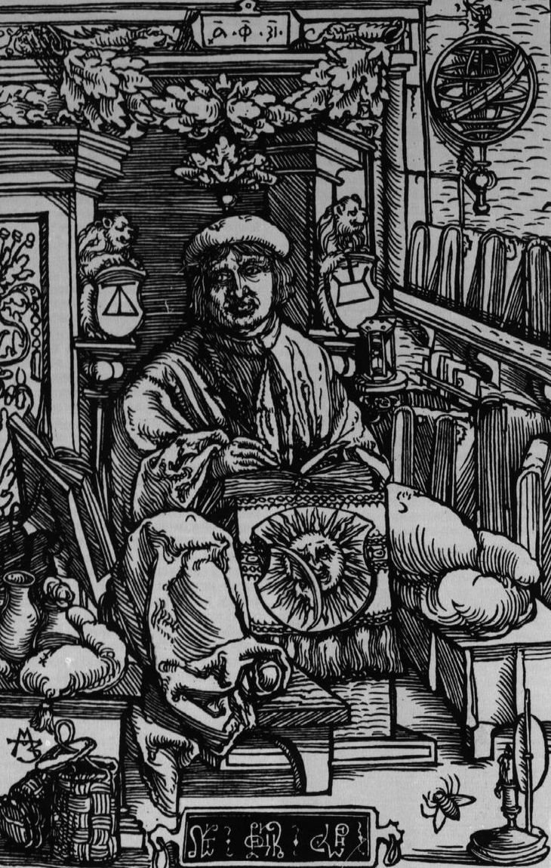
Але самую вялікую каштоўнасць маюць аўтапартрэты Ф. Скарыны. Іх два. Адзін – у кнізе «Ісус Сірахаў» (1517), другі – у чацвёртай «Кнізе царстваў» (1518) і ў кнізе «Быцця» (1519). 105х160 мм. Яны амаль нічым не адрозніваюцца адзін ад аднаго. Беларускі першадрукар намаляваў сябе ў доктарскай мантыі. Ён сядзіць за пюпітрам, які накрыты абрусам. Перад ім – кніга. У руцэ – пяро. Яго рабочы пакой запоўнены прадметамі, якія сведчаць пра шматбаковую дзейнасць беларускага асветніка. Тут кнігі, глобус, пясочны гадзіннік – сімвал руху часу, свечка з рэфлектарам, якія характарызуюць нястомную працу, гарлачык з фарбамі, гравёрныя дошкі, кошык для паперы. Па баках гравюры – геральдычныя знакі. Велічныя ільвы, быццам на варце ідэй гуманізму, трымаюць гербы людзей, якія прымалі ўдзел у справах Скарыны. А на абрусе, якім засланы пюпітр, выразна намаляваны герб аўтара. У вянцы з дубовых лісцяў надпіс – «а. ф. 31». У перакладзе на сучаснае летазлічэнне – 1517 год.
Унізе беларускай вяззю выведзена: «Доктар Франціско Скоріна». Гэта адзіны подпіс, які гаворыць пра аўтарства мастака. Злева – вензель з літар «М» і «З».
Яшчэ рускі мастацтвазнавец У. В. Стасаў лічыў: «…на том же листе стоит монограмма, сложенная из букв М и З, явно определяющая гравёра. Значение её пока что остаётся загадкой. Возможно, она имеет прямое отношение к личности Скорины, или же создателя рисунков». Хутчэй за ўсё гэта і будзе самае правільнае меркаванне. І расшыфроўваецца манаграма, відаць, так: «М» − загалоўная літара слова «малюнкі».

Slide 45
Яно даволі часта сустракаецца на старонках кніг Скарыны, напрыклад, у кнізе «Ісус Сірахаў»: «Он же чинить образы резаныя з древа, и пильность его применяеть малевание». «З» – пачатковая літара слова «зделать». Яно таксама сустракаецца ў выданнях Скарыны. А можа быць «З» – загалоўная літара стараславянскага слова «зиждитель» (тварэц, стваральнік). Скарына звяртаўся і да стараславянізмаў. Карацей кажучы, ёсць падставы сцвярджаць, што вензель «МЗ», які стаіць побач з подпісам «Доктор Францыско Скорина», трэба чытаць або як «Маляванне зделал доктар Францыско Скорина», або як «Малевания зиждитель доктар Франциско Скорина». Дзякуючы гэтым унікальным партрэтам да нас дайшоў вобраз выдатнага сына беларускага народа. Кожная дэталь, кожны штрых і лінія кампазіцыі выкананыя з такім майстэрствам, што гэтыя гравюры, па сцвярджэнні Стасава, можна параўнаць з работамі лепшых нямецкіх мастакоў. Яны ўвабралі ўсё лепшае, усе дасягненні мастака мінулых гадоў. Гэта – вяршыня выяўленчай творчасці Скарыны.
Цікавыя факты. На ўсіх варыянтах дата «1517». Калі датай нараджэння Скарыны лічыць прапанаваны П. У. Уладзіміравым 1490 г., то ў момант стварэння партрэта яму было ўсяго 27 гадоў. Але на партрэце Скарына выглядае старэйшым. У сувязі з гэтым выказвалася меркаванне, што Скарына нарадзіўся ў 1470-я гг.
Гравюра з’яўляецца адным з першых, калі не самым першым у гісторыі кнігадрукавання партрэтам друкара, размешчаным у яго выданні.

Slide 46
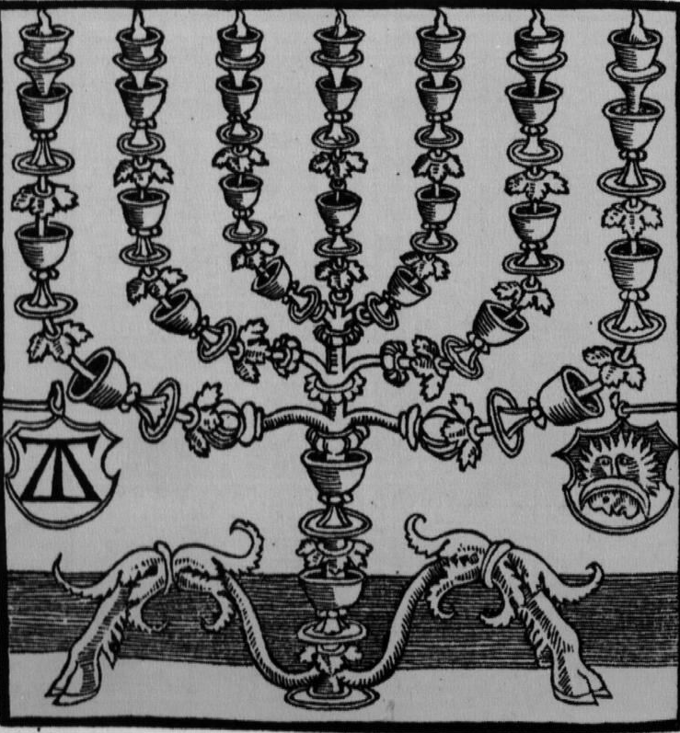
Прыкладныя гравюры
(так ахарактарызаваў гэтую групу гравюр беларускі мастацтвазнавец
М. М. Шчакаціхін)
«Взоръ светилника златого светиемъ его» («Выява свяцільніка»). Ліст 47б кнігі «Выхад». 100х104 мм. На гравюры намаляваны залаты чаканны сямісвечнік з лампадкамі ў выглядзе кветкі. Малюнак свяцільніка запаўняе ўсю плошчу гравюры. Гравюра выканана па-майстэрску, усе дэталі малюнка напоўненыя жыццём, рухам. Аб’ём перададзены жывым, сакавітым контурам, дэталі свяцільніка мадэлююцца па форме кароткімі паўкруглымі рыскамі.

Slide 47
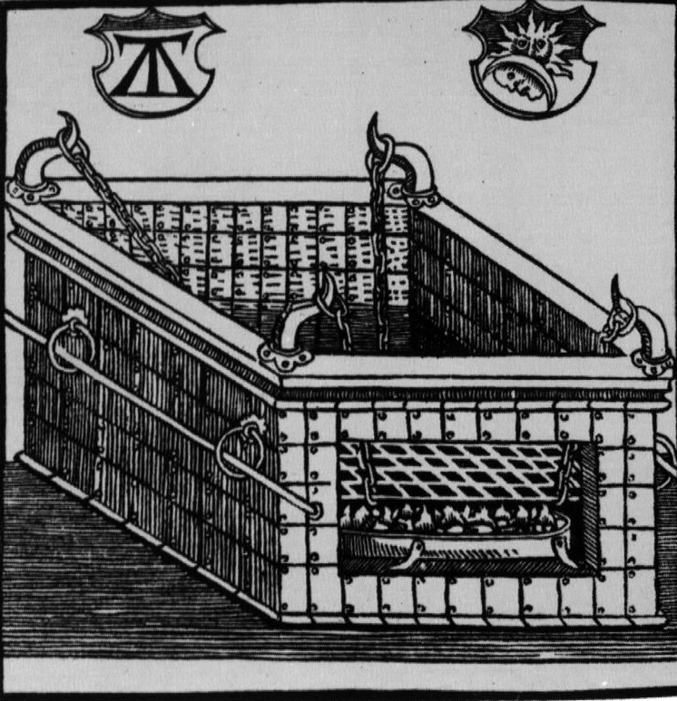
«Образъ требника на нем же приношаше Аарон жертвы» («Выява ахвярніка»). Ліст 52б кнігі «Выхад». Гравюра паўтараецца ў кнізе «Левіт». 105х105 мм. На гравюры намаляваны драўляны, акаваны меддзю ахвярнік. Пад гравюрай подпіс: «То ест образ требника, на нем же приношаше ест Арон жертвы господину богу, он же стоиваше во притворе храмове, и на той крате, еже висить посреди его, поляху жертвы; огонь всегда горяше зысподу не огниши его». У мадэліроўцы гэтая гравюра не зусім дасканалая: ахвярнік намаляваны з адваротнай перспектывай, малюнак чарцёжны, занадта перагружаны ценямі.

Slide 48
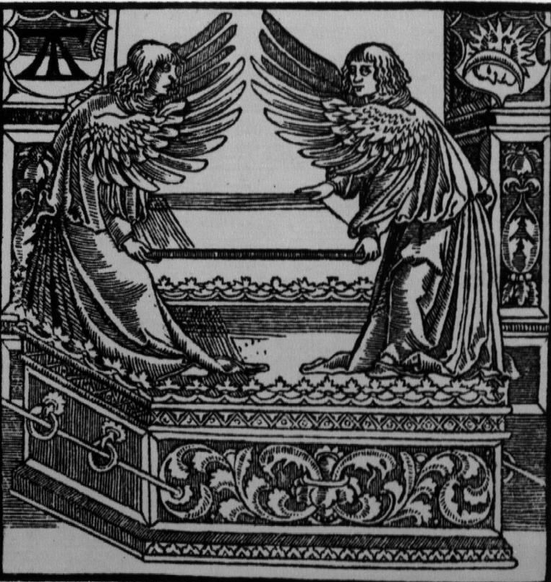
«Взоръ кивота или скрини завета Гасподъня» («Выява ківота»). Ліст 45б кнігі «Выхад». 105х105 мм. На гравюры – ківот, які зрабіў Майсей па загаду Бога Саваофа. Тут захоўваліся 10 запаветаў Майсеева закона, што былі запісаныя самім Богам на дзьвюх дошках-скрыжалях. Ківот намаляваны з двума крылатымі анёламі-херувімамі, якія падтрымліваюць над ім накрыўку. Гравюра зроблена па-майстэрску, вельмі дэкаратыўна. Багата ўпрыгожана беларускім народным арнаментам і арнаментам з беларускіх рукапісаў, чым асабліва прыцягвае ўвагу.

Slide 49
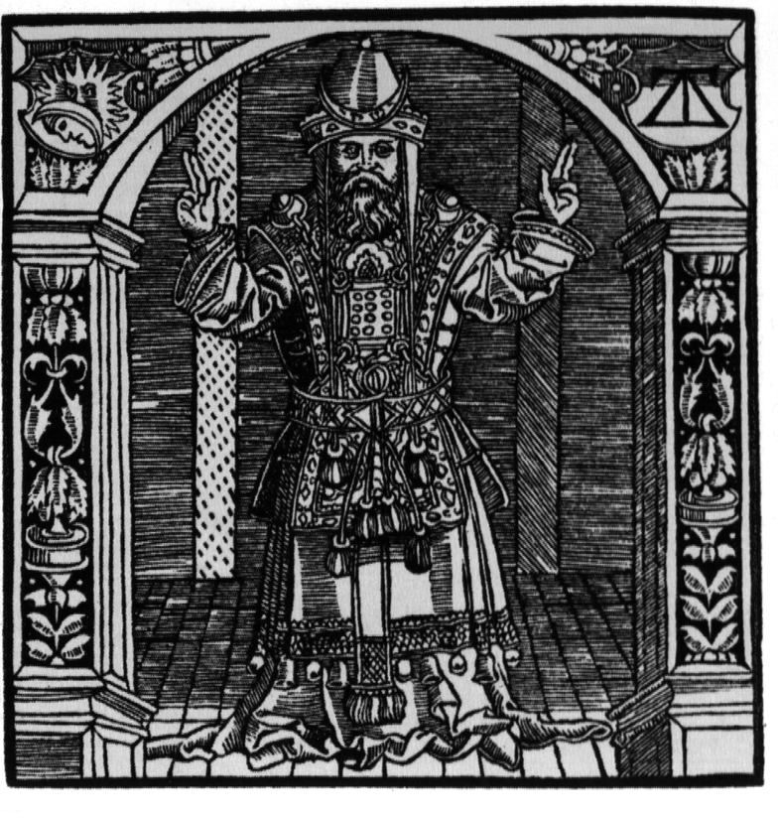
«Взоръ ризъ жреческих еже быша на Аароне» («Выява рыз»). Ліст 52б кнігі «Выхад». 105х105 мм. Гэта партрэтная гравюра. На ёй намаляваны першасвяшчэннік старазапаветнай царквы Аарон у поўным аблачэнні − рытуальна-абрадавай вопратцы. Гравюра выдатна скампанаваная і намаляваная, але яе танальнае рашэнне некалькі аднастайнае: густая паралельная штрыхоўка за малюнкам першасвяшчэнніка пазбаўляе гравюру кантраснасці. Малюнак дэкору на арцы і яе бела-штрыхавая гравіроўка блізкія да тытульнага ліста «Бібліі», і сведчаць, што абедзве гравюры выканаў адзін мастак.

Slide 50
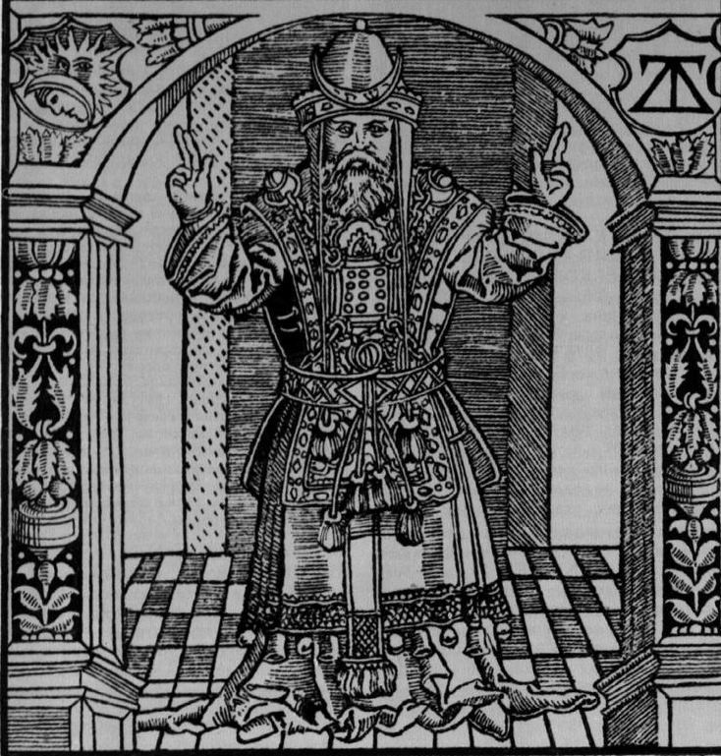
«Сей естъ Аарон архирей найвышшый сынов Ізрайлевых» («Аарон»). Другі варыянт. Ліст 1б кнігі «Левіт». 105х105 мм. Па біблейскай легендзе, Майсей і Аарон узначальвалі барацьбу ізраільскіх плямёнаў за вызваленне з егіпецкага палону. У раннехрысціянскай літаратуры Аарон уяўляецца зямным правобразам Хрыста. Гравюра адціснута з той жа ксілаграфічнай дошкі, што і «Выява рыз», выкарыстанай Скарынай у кнізе «Выхад». Пры паўторным друкаванні ў яе ўнесены карэктывы: падлога падзелена на квадраты, злева і справа ад Аарона зняты гарызантальныя рыскі на фоне. Ілюстрацыя стала больш кантраснай.
Вядома, што кнігі «Выхад» і «Левіт» выйшлі ў 1519 г., аднак, у адрозненне ад папярэдніх выданняў Скарыны, яны не маюць дакладнай даты. Наяўнасць у гэтых кнігах двух розных адбіткаў з адной дошкі дазваляе судзіць, што «Левіт» выйшаў пазней «Выхаду».

Slide 51
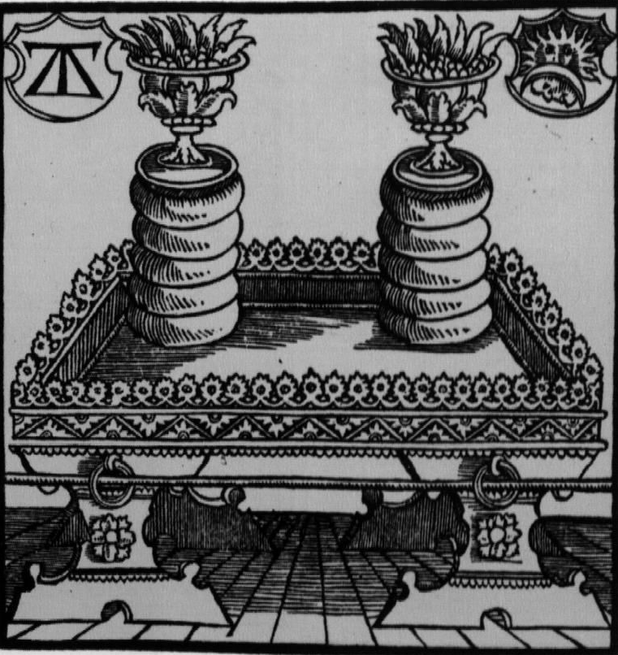
«Взоръ стола на нем же бе хлебъ посвященный» («Выява стала»). Ліст 46б кнігі «Выхад». 104х104 мм. Пазалочаны стол з залатым вянцом. Па вуглах стала – залатыя кольцы для яго пераноскі. Стол багата арнаментаваны, чатырохвугольнай формы з хлябамі, на якіх стаяць вазоны з кветкамі. Ілюстрацыя вылучаецца багатай дэкаратыўнасцю, бездакорным выкананнем, упэўненасцю перспектывы. Форма мадэлюецца гарызантальнымі і вертыкальнымі рыскамі. Ва ўсіх нямецкіх гравюрах хлябы чатырохвугольнай формы, а ў Скарыны − круглыя, што адпавядае славянскай традыцыі.

Slide 52
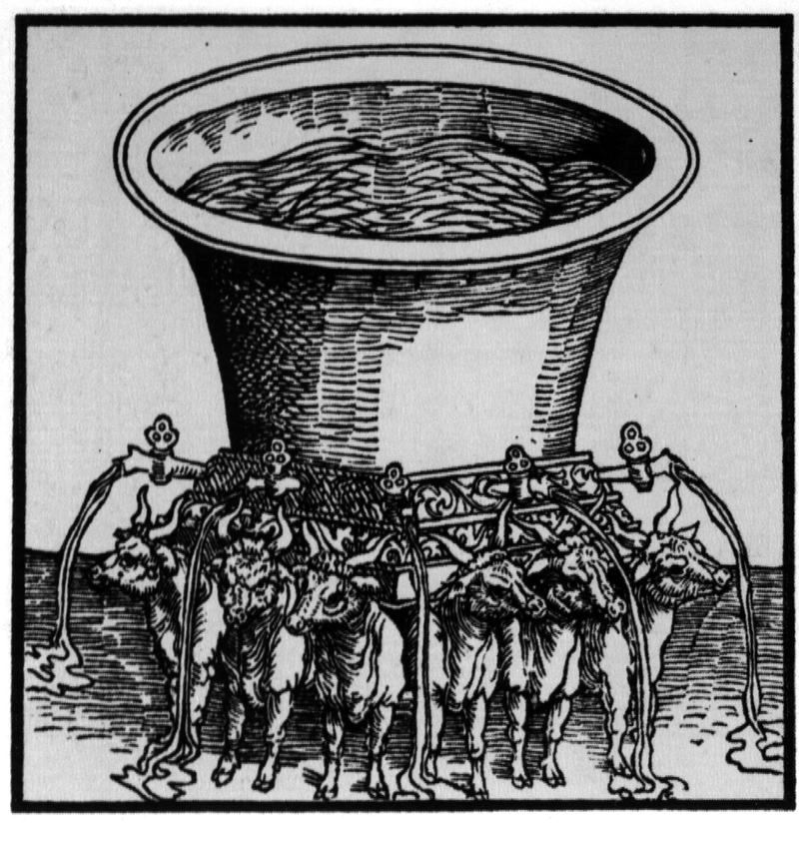
«Взоръ моря или умывальници медяное» («Выява мора»). Ліст 139 трэцяй «Кнігі царстваў». 104,5х104 мм. Меднае мора, падобнае на кветку лілеі, ляжыць на 12 валах. Тры валы глядзяць на ўсход, тры – на поўдзень, тры – на захад, тры – на поўнач. Гравюра ілюструе адліты з медзі майстрам Хірамам вялікі рукамыйнік дыяметрам каля 6,5 м і вышынёй больш 3 м. На гравюры рукамыйнік паказаны ў выглядзе чашы, запрэжанай валамі. Ілюстрацыя пры ўсёй умоўнасці задумы вельмі майстэрская, асабліва выразна намаляваныя валы. Кароткія, роўныя рыскі робяць гравюру аб’ёмнай і выразнай.

Slide 53
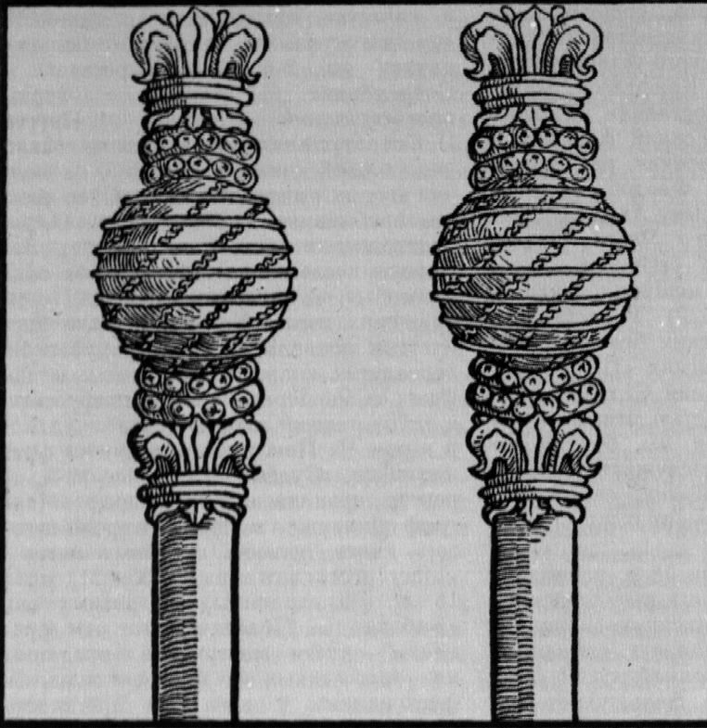
«Взоръ дву столповъ иже предъ храмомъ» («Выява двух слупоў»). Ліст 137б трэцяй «Кнігі царстваў». 105х105 мм. На гравюры – два па-мастацку зробленыя медныя слупы. Ілюструе сюжэт кнігі, у якім апісваюцца два медныя слупы з бабінца Іерусалімскага храма, які па біблейскім паданні, быў пабудаваны па загаду цара Саламона. Гэтыя цудоўныя слупы былі пастаўлены Саламонам да прытвора храма. Слупы гэтыя аднолькавыя з шарападобнымі капітэлямі, багата ўпрыгожанымі расліннай арнаментыкай.

Slide 54
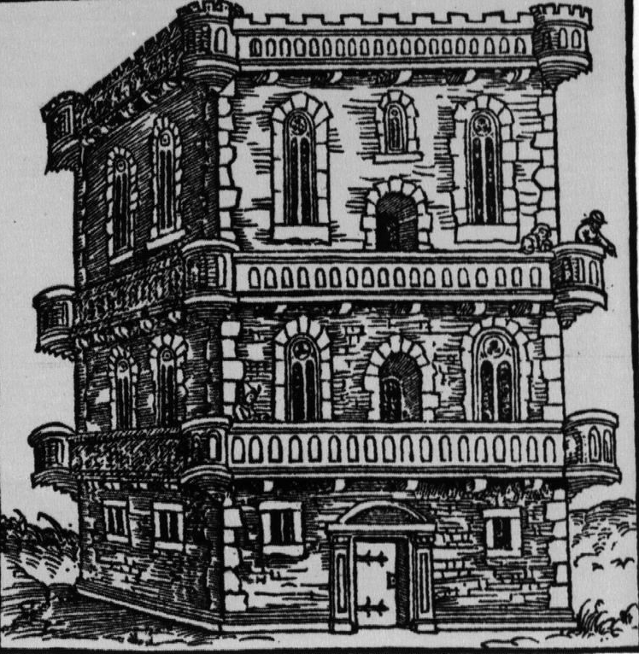
«Взоръ храму гасподъня от Саломона деланаго» («Выява храма»). Ліст 133 трэцяй «Кнігі царстваў». 105х105 мм. На гравюры адлюстраваны трохпавярховы будынак эпохі Скарыны з паўкруглымі вокнамі. Паводле біблейскага падання, храм быў пабудаваны па загаду цара Саламона. Аб’ём гравюры мадэлюецца кароткімі рыскамі, маляўніча, жыццёва. Пераканаўча перададзена перспектыва. Некаторыя вучоныя лічылі гравюру адной з лепшых у кнігах Скарыны.

Slide 55
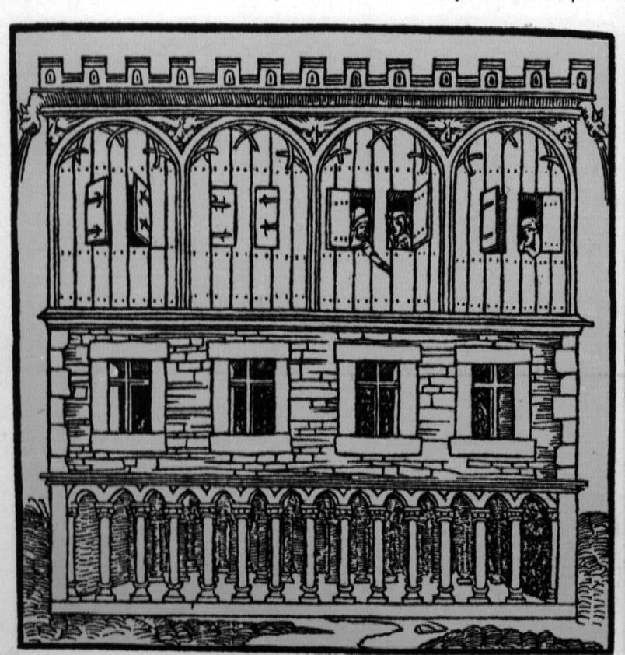
«Взоръ дому древяна царя Саломона» («Выява дома»). Ліст 136б трэцяй «Кнігі царстваў». 104х104,5 мм. Ілюструе фрагмент апісання будаўніцтва палаца цара Саламона. Палац узводзіўся з ліванскага дрэва 13 гадоў. На гравюры прадстаўлены трохпавярховы будынак з балюстрадамі на першым паверсе і балконам на трэцім. Кампазіцыя нагадвае гравюру «Выява храма», але малюнак дома менш удалы, трохі спрошчаны, штрыхоўка больш сухая.

Slide 56
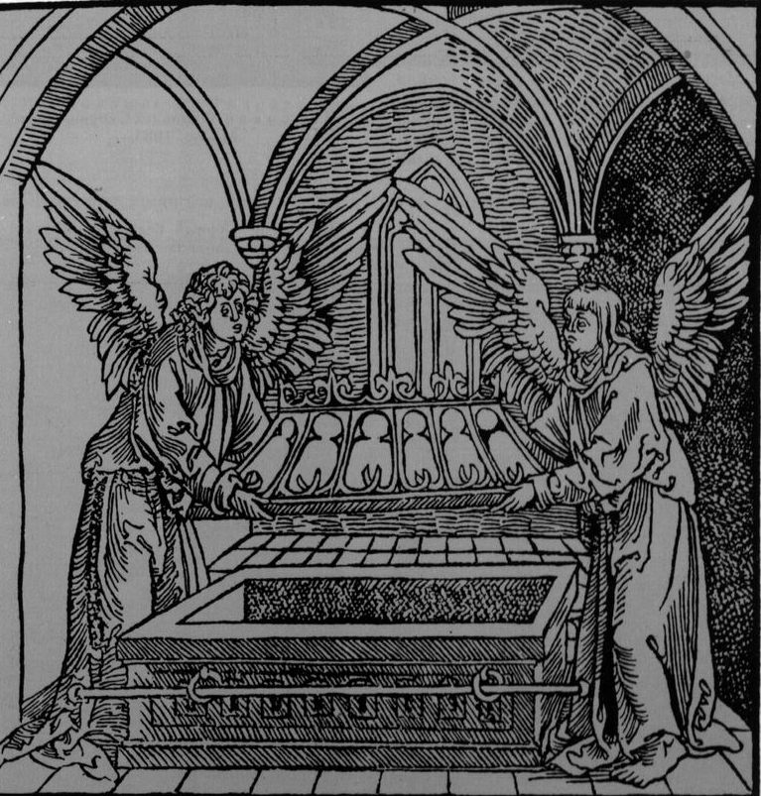
«Образъ дву херувимовъ в молитовници» («Вобраз двух херувімаў»). Ліст 135 «Кнігі царстваў». 104х105 мм. Пазалочаныя драўляныя херувімы былі пастаўлены Саламонам у цэнтры Храма святая святых. Паміж херувімамі – ківот, а ў ім дзве каменныя скрыжалі. Іх паклаў туды Майсей, калі яўрэі пакідалі зямлю Егіпецкую. Вобраз цікавы сваёй двайной сімволікай. Ківот («каўчэг») сімвалізаваў выратаванне «абранага» народа ад граху і смерці. Херувімы − ахову найвялікшай святыні, недаступнай для неазнаёмленых у таямніцу яднання чалавека з Богам. Кампазіцыя гравюры разгорнута ў прасторы: інтэр’ер царквы з гатычнымі крыжовымі скляпеннямі і стральчатым акном.

Slide 57
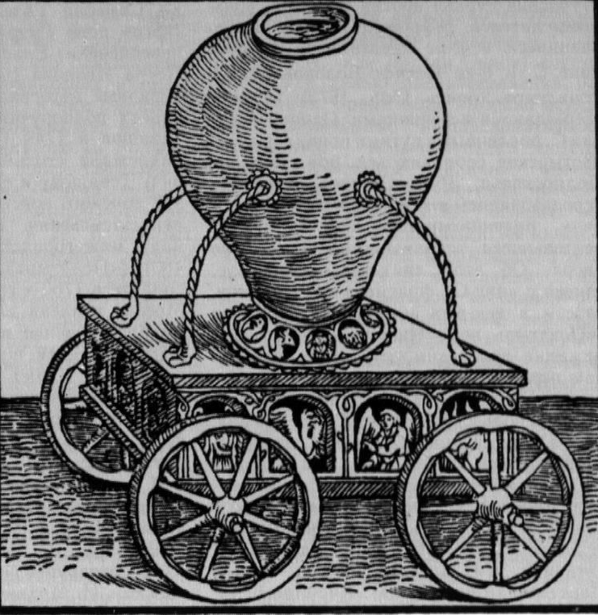
«Взоръ десяти подъставокъ и баней ихъ» («Выява дзесяці падстаў»). Ліст 139б трэцяй «Кнігі царстваў». 10 жніўня 1518 г. 105х104 мм. Ілюструе фрагмент апісання Іерусалімскага храма, пабудаванага па загаду цара Саламона. На чатырох колах – спецыяльная падстава з умывальніцай, упрыгожанай малюнкамі валоў, львоў, херувімаў. 10 такіх падстаў стаялі ля дзвярэй храма: пяць – з аднаго боку, пяць – з другога. Кожная з 10 падстаў змяшчалася на 4 медных колах. Для выканання абраду абмывання на падстаўцы быў медны рукамыйнік накшталт антычнай амфары. Кампазіцыя гравюры вырашана ў адпаведнасці з біблейскім апісаннем. Ніжняя частка падставак упрыгожана выявамі птушак і звяроў, змешчаных у колах. Гравюра мае аналагі ў нямецкіх выданнях канца XV ст.

Slide 58
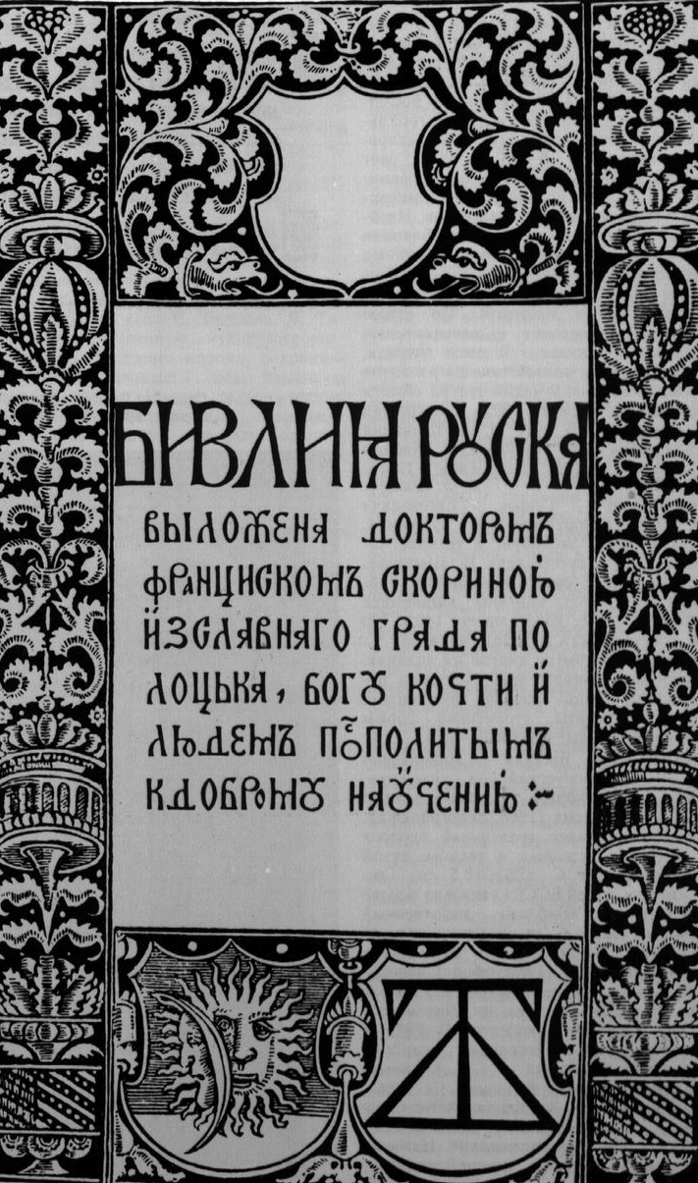
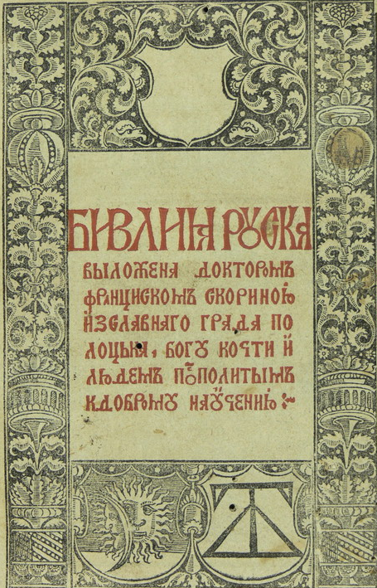
Тытульны ліст кнігі «Быцця». 1519 г. 167х110 мм. На ім Скарына змяшчае свой асабісты герб і манаграму Багдана Онькава і Якуба Бабіча. Друкаванне «Бібліі» часткамі прымусіла Скарыну і яго гравёра стварыць да кожнай з іх асобны тытульны ліст. Пачынаючы ад «Псалтыра» 1517 г. яго мела кожная біблейская кніга. Пасля выхаду з друку асобных выпускаў неабходна было аб’яднаць іх у адну традыцыйную кнігу. У сувязі з гэтым трэба было даць агульны тытул. Па стылі выкананая гравюра ўзыходзіць да венецыянскіх выданняў Рэнесансу. Друкавалася з 4 ксілаграфічных дошак, упрыгожаных раслінным арнаментам, малюнкамі бубнаў, драконаў, ваз. Загаловак дадзены кінавар’ю (да гэтага кінавар выкарыстоўвалі ў «Песне песняў» 1518 г.). На думку савецкага мастацтвазнаўца А. А. Сідарава, «чырвонае і чорнае» друкавалася ў два прагоны. Геральдычны шчыт зверху першапачаткова быў пусты. Гэта адзіная нескончаная дэталь на тытульным лісце, які з’яўляецца сапраўдным шэдэўрам кніжнай графікі. Кампазіцыя адрозніваецца рэдкай гармоніяй, у ёй дакладныя прапорцыі чорнага, белага і чырвонага колераў, суадносін выявы і тэксту. Арнаментаваная чорная рамка ўзмацняе гучанне ўнутранага белага поля. Выяўленчыя матывы тытула і бела-рыскавая гравіроўка сугучныя з выявамі матываў на архітэктурнай арцы гравюры «Выявы рыз».

Slide 59
Застаўкі, віньеткі, манаграмы (гербы), загалоўныя літары
Спецыяльна для кніг пражскага перыяду Скарына выразаў тры гравюры-застаўкі, якія змяшчаў пасля аўтарскай прадмовы, перад пачаткам бібліейскага тэксту або ў канцы яго. Заканамерная паслядоўнасць гравюр-заставак глыбока прадумана аўтарам. Акрамя таго, у кнігах Скарыны змешчана вялікая колькасць віньетак (налічваецца больш за 30).

Slide 60
Застаўкі
Застаўка № 1. Змешчана ў 4 пражскіх выданнях: «Песня песняў» ліст 1, «Прамудрасць божая» ліст 26, «Левіт» ліст 7, «Лічбы» ліст 5. 106х52/53 мм. На фігурнай застаўцы − выявы двух немаўлятаў (пуці), змешчаных па абодва бакі гербавага шчыта з выдавецкім знакам Скарыны. Выдавецкі знак у моцна паменшаным выглядзе паўтораны і ў верхняй частцы. Дзеці падобныя на анёлаў з гравюр «Шасцідзёна», «Тройцы» і інш. Адзін анёл трымае лук, другі – факел.

Slide 61
Застаўка № 2. На другой застаўцы – дзве паясныя жаночыя фігуры, якія нагадваюць свіцязянак. Прыгожыя галоўкі звернутыя да цэнтра – туды, дзе змешчаны герб Скарыны. Застаўка з «русалкамі» змешчана ў кнігах: «Ісус Навін» ліст 3, «Другі закон» ліст 5, «Юдзіф» ліст 3, «Руф» ліст 2, «Суддзяў» ліст 4, «Эсфір» − перад тэкстам, «Святога прарока божыя Данііла» ліст 5. 106х52/53 мм.

Slide 62
Застаўка № 3. Выява «дзікіх людзей» з рагацінамі. Фігуры мужчын адной рукой абапіраюцца на гербавыя шчыты (палі якіх пакінутыя чыстымі), у другой руцэ ў іх зброя – драўляныя рагулі. На галаве, замест валасоў, як у Самсона з «Кнігі суддзяў», дубовыя лісты – сімвал мужчынскай сілы і славы. Вышэй цэнтральных фігур, у разгалістым дубе, герб Скарыны. У цэнтры ў атачэнні вінаграднай лазы − фігурны шчыт з выявай выдавецкага знака Скарыны. Змешчана ў кнігах: «Ісус Сірахаў» ліст 5, «Эклезіяст» ліст 3, «Выхад» ліст 5, «Прамудрасць божая» − у канцы пасляслоўя, у першай «Кнізе царстваў» ліст 5, у другой «Кнізе царстваў» ліст 66, у трэцяй «Кнізе царстваў» ліст 120, у чацвёртай «Кнізе царстваў» ліст 184. 106х52/53 мм.

Slide 63
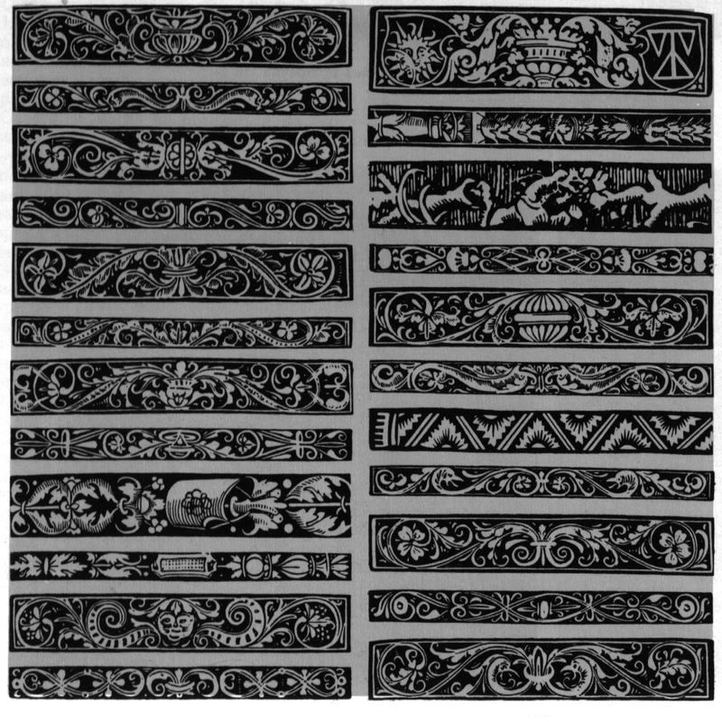
Віньеткі
Многія з віньетак выкарыстоўваліся пры стварэнні рамак для тытульных лістоў. Такі прыём асабліва часта сустракаецца ў віленскіх выданнях «Апостала» і ў «Малой падарожнай кніжыцы». Але часцей за ўсё віньеткі ў выданнях Скарыны ўжываюцца для мастацкага афармлення загалоўных літар, што робіць кніжны ліст непаўторна прыгожым. Гэта некалькі малюнкаў розных памераў. Адбіваліся яны і ў канцы тэксту, перад пасляслоўем.

Slide 64
У пражскіх выданнях добра прадуманым размяшчэннем віньеткі ствараюць пэўны дэкаратыўны рытм тэксту. У віленскіх выданнях іх значэнне ўзрастае. У «Малой падарожнай кніжыцы» − каля 260 «заставиц» вялікіх і малых, у «Апостале» − каля 280. Пераважаюць памеры 5х62, 5х64, 4х64 мм, ёсць таксама 16х86, 10х105, 10х148 мм. Большасць выканана ў рэнесансным стылі. У расліны своеасабліва ўпісаныя выявы драконаў, птушак, малюнак галавы чалавека і інш.

Slide 65
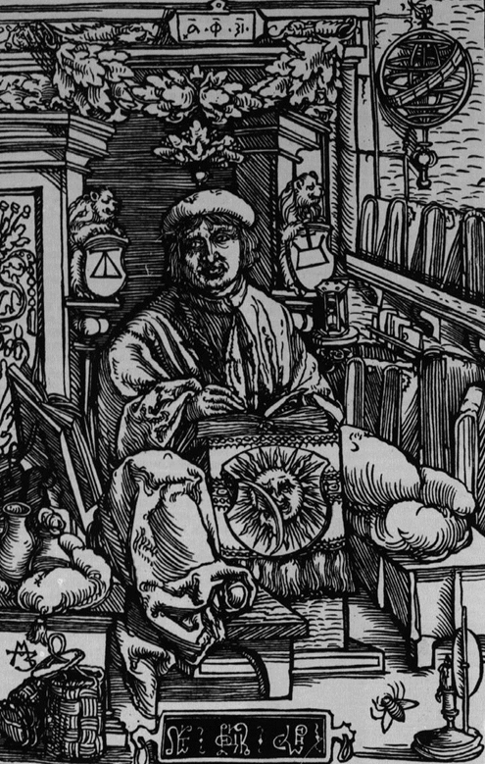
Манаграма Скарыны
Амаль на кожнай скарынінскай гравюры прысутнічае аднолькавы герб. Аб прыналежнасці і значэнні гэтага герба некаторыя даследчыкі творчасці першадрукара выказвалі розныя меркаванні. Большасць з іх, аднак, схілялася да таго, што гэта асабістая манаграма Ф. Скарыны. Адлюстраванне сонца з абліччам чалавека ў фас і месяца з чалавечым профілем сустракаюцца ў шмат якіх заходнееўрапейскіх друкаваных кнігах – у «Хроніцы» Х. Шэдэля 1493 г.,
у «Евангеллі» І. Грумгера 1514 г., у лацінскай Бібліі 1514 г. і г. д. Але ў гэтых выданнях сонца і месяц намаляваныя паасобна, тады як на гравюрах Скарыны яны злучаныя такім чынам, быццам сонца выглядае з-за месяца, асвятляючы яго сваімі праменнямі. Чаму Скарына абраў менавіта гэты герб? Паводле ж народных вераванняў, злучэнне месяца і сонца – дрэнная прыкмета. І летапісец «Слова аб палку Ігаравым» тлумачыць няўдалы паход Ігара благім прадвесцем – зацьменнем сонца. Затое Х. Шэдэль у гаворцы аб нараджэнні Аляксандра Македонскага падае такі стан сонца і месяца як добры знак. Пры расшыфроўцы значэння гэтага герба М. Шчакаціхін выказаў меркаванне, што Скарына адлюстраваў у ім сонечнае зацьменне, якое адбывалася над тэрыторыяй Беларусі ў 1486 г. Зыходзячы з гэтага, М. Шчакаціхін робіць вывад: герб сімвалізуе год нараджэння беларускага першадрукара. Магчыма, у гэтым і ёсць доля праўды, аднак галоўны сэнс герба – перамога святла над цемрай. Ва ўяўленні беларусаў сонца ўвасабляе святло, цеплыню, жыццё, а месяц – цемру, ноч.

Slide 66
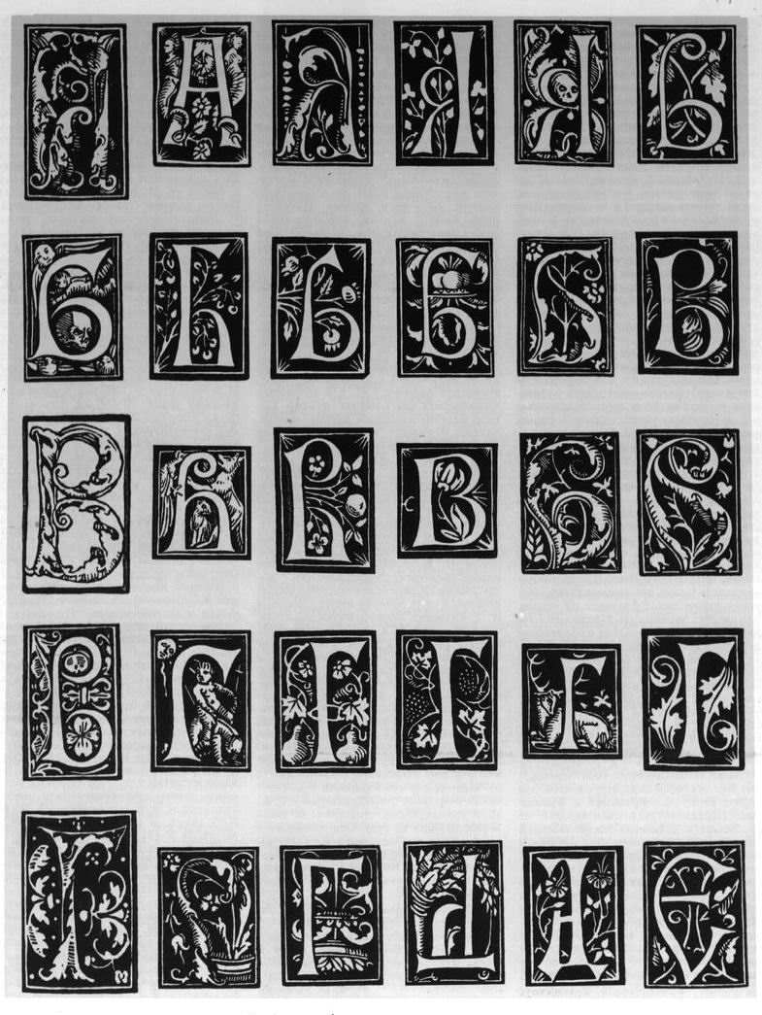
Загалоўныя літары
Ініцыял − буквіца, павялічаная загалоўная літара пэўнага раздзела, самастойнай часткі ў рукапіснай ці друкаванай кнізе; старажытны элемент строя кнігі. У «Бібліі» Скарыны каля 100 адбіткаў ініцыялаў, якія закампанаваныя ў прамавугольнікі, упрыгожаныя малюнкамі кветак, пладоў, ягад, звяроў, пуці, чалавечыя фігуры і інш. У пражскіх выданнях ініцыялы сустракаюцца каля 1000 разоў. Большасць іх мае памер 20х20, 20х25 мм, сустракаюцца літары 20х35 мм.

Slide 67

Сустракаюцца характэрныя для Беларусі васількі, канюшына. Вельмі цікава прасачыць, як выяўляюцца педагагічныя здольнасці Скарыны. Ён заўсёды шукаў новыя дапаможныя сродкі для хутчэйшага запамінання літар алфавіта. Упершыню ў Еўропе беларускі асветнік ілюструе загалоўныя літары малюнкамі жывёл, раслін, шырока вядомымі ў народзе з’явамі альбо дзеяннямі. Так, напрыклад, літара «К» ілюстравана казлянятамі, «Р» тлумачыцца царкоўнаславянскім словам «раздор». На малюнку паказана, як б’юцца коршак з савою. З сярэдзіны літары «С» выглядае леў. Тут, відаць, разумеецца царкоўнаславянскае слова «скимень» − леў або слова «смотреть».

Slide 68

Каб літары запаміналіся яшчэ лепш, Скарына растлумачвае адну і тую ж літару рознымі малюнкамі. Літару «Г», напрыклад, ён адзін раз ілюструе «ганзелью» − аленем, другі раз – гульнёй. На гравюры намаляваны дзеці, якія гуляюць у чахарду. Літара «В» ілюструецца вішняй, «З» − зверам, «Т» − трубамі, а разам з літарай «Л» намаляваны лён. Літары «С» адпавядае ўяўленне «сильный» − дзіцё, якое сядзіць на спіне ільва. У адной з літар «М» змешчаны вясковы музыка, а ў другой – мудрасць. У літары «Х» − лук і калчан, што, па сцвярджэнні Скарыны, азначае: «храбрость ест животъ человека на земле». У адной з гравюр да літары «Ч» − чалавек падняў руку да сонца, вітаючы жыццё.

Slide 69

У другой гравюры да літары «Ч» намаляваны барабан. І малюнак гэты тлумачыцца такім чынам: «чествуй лекаря, для патребы убо и его сотворил ест найвышшы». Ёсць яшчэ адна гравюра да літары «Ч». На ёй паказаны месяц, а за месяцам, на чорным фоне – чалавек-сонца. Гравюра яўна сімвалічная. Хто ж гэты чалавек? Адказ можна знайсці ў наступных гравюрах. Напрыклад, у літары «А», першай літары алфавіта, змешчаны профіль Скарыны. У «О» − «образ» – твар Скарыны ў фас, прычым буйным планам. І яшчэ раз гэты ж партрэт намаляваны ў літары «Я». Толькі тут ён ужо абрамлены сонечнымі праменнямі. Такім чынам, Скарына растлумачвае, хто гэты чалавек − гэта, безумоўна, сам аўтар.

Slide 70

І, акрамя таго, ён быццам дае ключ да разгадкі сімволікі герба. Уважліва вывучаючы значэнне пералічаных ужо загалоўных літар і дадаўшы да іх яшчэ адзін варыянт літары «Я» з партрэтам Скарыны і з малюнкам месяца, становіцца зусім ясна, чый гэта герб. І невыпадкова мастак змяшчае яго на строга прадуманым месцы, выказваючы, такім чынам, аўтарскія адносіны да падзеі, якую ён адлюстроўвае. На аўтапартрэце герб змешчаны на абрусе, якім накрыты рабочы стол беларускага першадрукара. Такое размяшчэнне герба таксама з’яўляецца яшчэ адным сцвярджэннем прыналежнасці герба іменна Скарыне. У віленскіх выданнях ініцыялы цесна ўзаемадзейнічаюць з ілюстрацыямі і застаўкамі, ствараючы адзіны ансамбль мастацкага афармлення. Яны, як і пражскія, маюць прамавугольную форму, мадэляваныя светлымі рыскамі па чорным фоне. Памеры ініцыялаў наступныя: 15х10, 20х14, 20х12, 9х6, 9х7 мм.

Slide 71

Рэзка адрозніваецца ад астатніх вялікі ініцыял «С» з «Акафіста труне Гасподняй» («Малая падарожная кніжыца»). 1522 г. Ініцыял выразаны па форме літары (ён не прамавугольны, як астатнія) і надрукаваны чырвоным колерам. Усё цела літары запоўнена багатай, пластычна награвіраванай ліствой. Лічаць, што гэты ініцыял з’яўляецца ксілаграфічнай копіяй ініцыяла з «Вялікага прапіснога алфавіту» нямецка-нідэрландскага гравёра І. ван Мекенэма. Мастак рабіў яе з лацінскага ініцыяла. Устаўляючы ў набор, друкары Скарыны павярнулі лацінскую літару направа на 90°, атрымалася кірылічная «С». 50х50 мм.

Slide 72
Шмат меркаванняў было і наконт гэтага дзіўнага знака.
Ён сустракаецца ў цыкле гравюр ілюстрацыйна-тлумачальнага характару, у некаторых застаўках Бібліі, на тэматычнай гравюры да кнігі «Левіт». Можна думаць, што гэты знак, які складаецца з лацінскіх літар «Б», «О», «Я», − манаграма Багдана Онькава і Якуба Бабіча. Відаць, Скарына жадаў увекавечыць імёны людзей, якія прымалі актыўны ўдзел у яго высакароднай справе.

Slide 73
Васіль Зуёнак. Такі быў знак…
Гярбы кавалі шляхта і князі,
Каб дрэва радаслоўнае адзначыць, −
Тады і слава будзе на мазі,
І справа будзе абяцаць удачу!
Пад іх аховай зборышча гуло
На сейміках ад пыхі засцянковай,
На гетмана якраз
акрас было
У захудалым гербе шляхцюковым.
Не трапіў у гярбоўнік гэты знак,
І на шчытах не карбаваўся слынных,
І роду ён не знатнага –
аднак:
Стаўляў яго першадрукар Скарына.
Гравюру тонкую выводзіла рука –
Глядзі, люд паспаліты, і кумекай:
У промнях сонца – рог маладзіка:
Як фас і профіль твару чалавека.
Адны казалі: «Гэта ноч і дзень,
Святло і цемра…»
Іншыя: «Францыску
Карцела перадаць зацьмення цень
У год, калі сустрэўся ён з калыскай…»
Мабыць, і так… Але хутчэй за ўсё
Быў маладзік хвіліны думнай знакам,
Што па начах бяссонна мы нясём
Пад спаконвечным кругам Задыяка.
А сонца – сімвал светлы пачуцця
І прамяністы поўдзень летуценняў.
Аблічча двухадзінае жыцця −
Развагі холад і агонь натхнення.
Прыгледзьцеся – заўсёды на мяжы,
Дзе сонечныя вусны, месяц ззяе:
Найперш падумай, а пасля скажы, −
І вучыць ён, і перасцерагае.
Затое вочы ў сонца – нібы крык,
Яны ляцяць, як гукі роднай мовы,
І здаўся ўрэшце месяц-маладзік,
І адхінуўся, каб лунала слова!
На той выяве герб – аўтапартрэт:
Друкар Скарына ў сонечным абліччы
Дыктуе веку новы запавет,
Парушыўшы біблейскі строгі звычай.
Такі быў знак. Ён з Полацкай зямлі
Пайшоў у свет, зламаў маўчання
крыгі…
Цябе мы – як надзею – збераглі,
Скарынаўскае сонца, наша кніга!

Slide 74
Пасляслоўе
Упершыню ў гісторыі кнігадруку беларускі асветнік выкарыстоўвае кнігі Бібліі для ажыццяўлення сваёй высакароднай мэты – асветы народа, прычым разглядае гэтыя выданні як энцыклапедыю чалавечых ведаў. У прадмовах да кніг ён рэкамендуе па «Псалтыры» вучыцца грамаце, па кнізе «Ісус Навін» знаёміцца з геаметрыяй, у «Малой падарожнай кніжыцы» змяшчае свецкі каляндар, дае некаторыя астранамічныя звесткі і г. д. Каб зручней было карыстацца кнігамі, ён падбірае для іх невялікі фармат. Так, фармат кніг «Старога запавету», выдадзеных у Празе, роўны адной чвэрці папяровага аркуша, фармат віленскіх выданняў «Апостала» − адной восьмай, а «Малой падарожнай кніжыцы», разлічанай на падарожнікаў, − адной дванаццатай. Натуральна, што для невялічкіх па фармаце кніг патрэбныя былі і невялічкія гравюры, застаўкі, віньеткі, загалоўныя літары і шрыфт. У парушэнне ўсталяваных канонаў Скарына першым уводзіць тытульныя лісты, прадмовы, пасляслоўі. Велічыня тэматычных і прыкладных гравюр у асноўным – 105х105 мм. Аднак ёсць і выключэнні: «Бічаванне Іова», «Першы суд Саламона», «Бог ў раі», «Шасцідзён», «Тройца», аўтапартрэты, загалоўныя літары, застаўкі і віньеткі.

Slide 75
«Менавіта дзякуючы выданням Скарыны Беларусь стала першай у ліку ўсходнеславянскіх краін, якая далучылася да агульнага ходу развіцця заходнееўрапейскага друкарства, і праз пасрэдніцтва Прагі, дзе спачатку працякала праца Скарыны, моцна звязалася з лепшымі традыцыямі не толькі чэшскага, але таксама нямецкага і італьянскага друкарскага мастацтва» (М. Шчакаціхін). Выданні Скарыны паклалі пачатак беларускім нацыянальным кнігадрукарскім традыцыям, а таксама зрабілі пэўны ўплыў на развіццё рускага і ўкраінскага кніжнага мастацтва. Немагчыма пераацаніць велізарнае значэнне дзейнасці беларускага першадрукара. Выдатны асветнік, гуманіст, патрыёт, таленавіты мастак заваяваў шырокае прызнанне нашчадкаў. Аднак жыццё і працы слаўнага сына беларускага народа яшчэ поўнасцю не вывучаны. Да найбагацейшай культурнай спадчыны Ф. Скарыны яшчэ не раз будуць звяртацца вучоныя і мастацвазнаўцы.

Slide 76
Літаратура:
1. Гравюры, ініцыялы, застаўкі і віньеткі з выданняў Францішка Скарыны [Электронны рэсурс] // История Беларуси IX–XVIII веков. Первоисточники. – URL: http://starbel.narod.ru/graviury/gal.htm (дата звароту: 04.10.2016).
2. Гравюры Францыска Скарыны / рэд. І. Крымава. – Мінск : Беларусь, 1972.
3. Падарожная кніжка Скарыны : зборнік, прысвечаны 500-годдзю беларускага першадрукара / уклад. С. Панізнік, В. Дышыневіч. – Мінск : Юнацтва, 1990. – 326 с. (слайд 2, слайд 73).
4. Франциск Скорина и его время : энциклопедический справочник / ред. кол.: И. П. Шамякин и др. – Минск : Белоруская советская энциклопедия, 1990. – 631 с.

